Slide 1
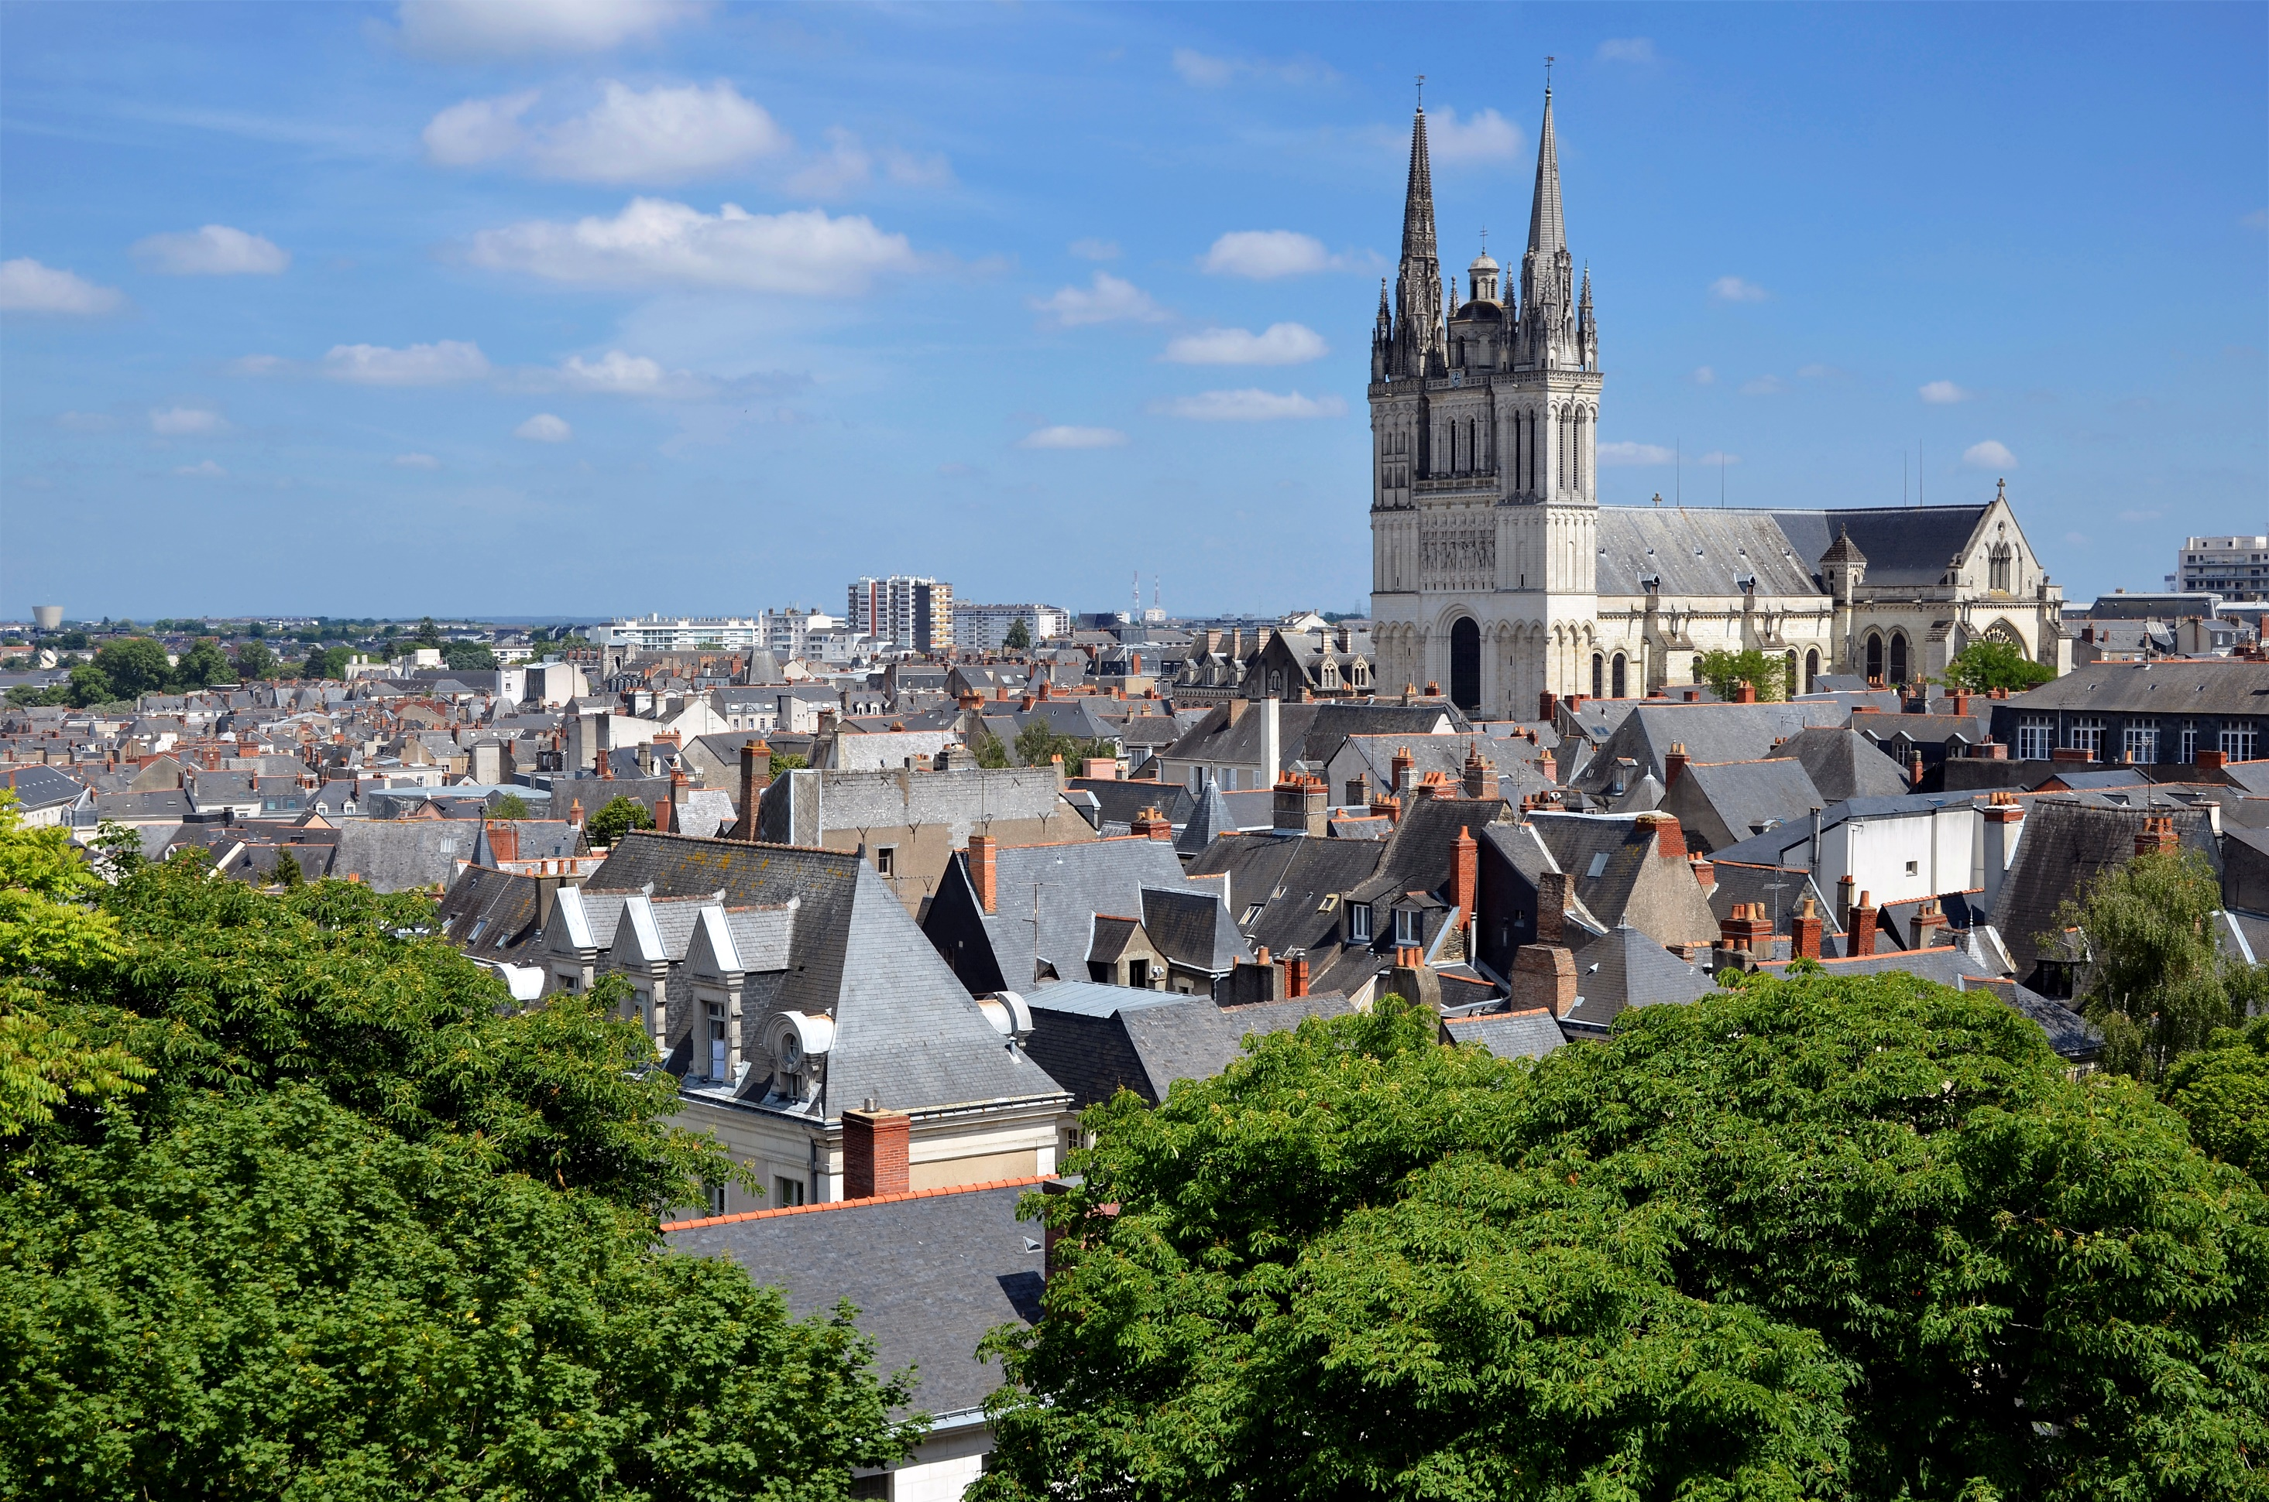



  ASSEMBLEE GENERALE
12 juin 2024
Assemblée Générale 2024
REVIVEZ L’ANNEE 2023 EN IMAGES
Organisé par Sites & Cités Remarquables de France L’Association des Villes & Pays d’Art & d’Histoire et des Sites Patrimoniaux

Slide 2
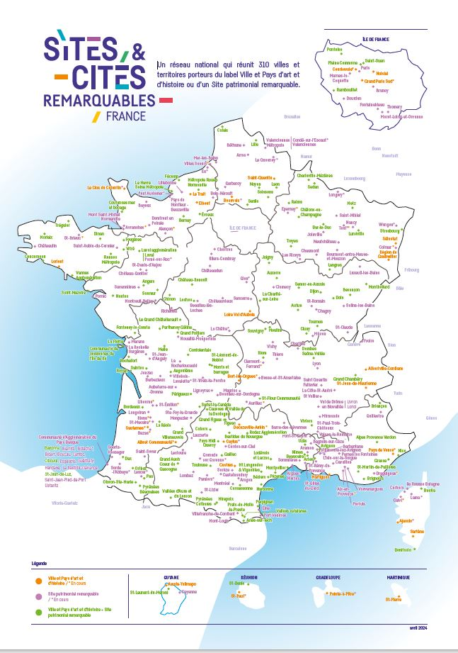
Organisé par Sites & Cités Remarquables de France L’Association des Villes & Pays d’Art & d’Histoire et des Sites Patrimoniaux
Assemblée Générale 2023
REVIVEZ L’ANNEE 2022 EN IMAGE
Organisé par Sites & Cités Remarquables de France L’Association des Villes & Pays d’Art & d’Histoire et des Sites Patrimoniaux
Assemblée Générale 2024
REVIVEZ L’ANNEE 2023 EN IMAGES

Slide 3
LES GRANDS CHIFFRES
Organisé par Sites & Cités Remarquables de France L’Association des Villes & Pays d’Art & d’Histoire et des Sites Patrimoniaux
Atelier / Plénière – Titre de l’atelier / Plénière
CONGRÈS NATIONAL 2022 – QUARTIERS ANCIENS, ENJEUX CLIMATIQUE & ENVIRONNEMENT
Organisé par Sites & Cités Remarquables de France L’Association des Villes & Pays d’Art & d’Histoire et des Sites Patrimoniaux
Assemblée Générale 2023
REVIVEZ L’ANNEE 2022 EN IMAGES

Slide 4

Organisé par Sites & Cités Remarquables de France L’Association des Villes & Pays d’Art & d’Histoire et des Sites Patrimoniaux
Atelier / Plénière – Titre de l’atelier / Plénière
CONGRÈS NATIONAL 2022 – QUARTIERS ANCIENS, ENJEUX CLIMATIQUE & ENVIRONNEMENT
Organisé par Sites & Cités Remarquables de France L’Association des Villes & Pays d’Art & d’Histoire et des Sites Patrimoniaux
Assemblée Générale 2024
REVIVEZ L’ANNEE 2023 EN IMAGES

Slide 5
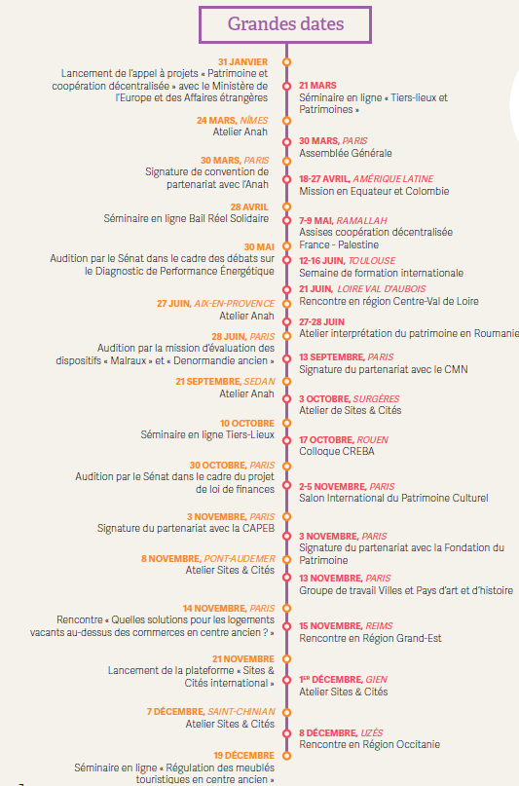
Organisé par Sites & Cités Remarquables de France L’Association des Villes & Pays d’Art & d’Histoire et des Sites Patrimoniaux
Atelier / Plénière – Titre de l’atelier / Plénière
CONGRÈS NATIONAL 2022 – QUARTIERS ANCIENS, ENJEUX CLIMATIQUE & ENVIRONNEMENT
Organisé par Sites & Cités Remarquables de France L’Association des Villes & Pays d’Art & d’Histoire et des Sites Patrimoniaux
Assemblée Générale 2024
REVIVEZ L’ANNEE 2023 EN IMAGES

Slide 6
PARTICIPATION AUX DÉBATS ET GRANDS PROGRAMMES
Organisé par Sites & Cités Remarquables de France L’Association des Villes & Pays d’Art & d’Histoire et des Sites Patrimoniaux
Atelier / Plénière – Titre de l’atelier / Plénière
CONGRÈS NATIONAL 2022 – QUARTIERS ANCIENS, ENJEUX CLIMATIQUE & ENVIRONNEMENT
Organisé par Sites & Cités Remarquables de France L’Association des Villes & Pays d’Art & d’Histoire et des Sites Patrimoniaux
Assemblée Générale 2024
REVIVEZ L’ANNEE 2023 EN IMAGES

Slide 7
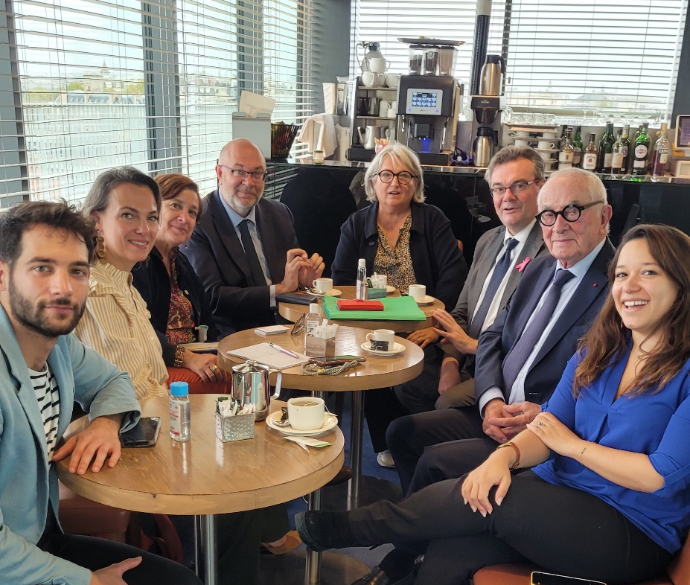
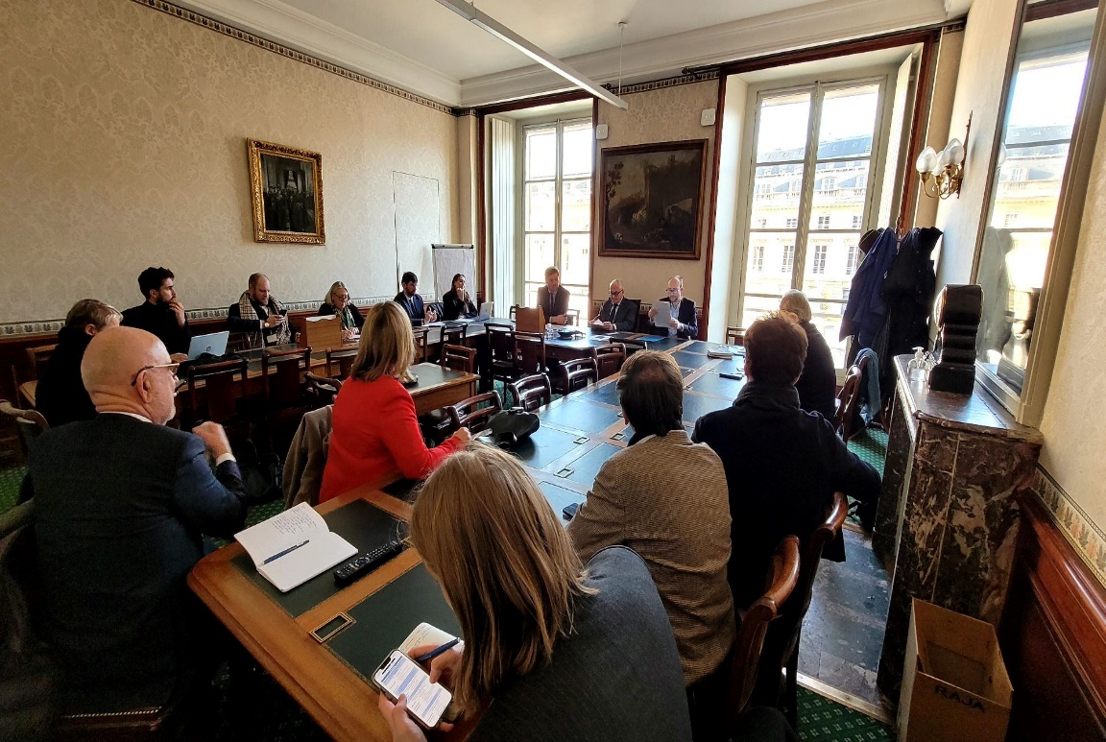
Auditions auprès des assemblées parlementaires
et instances nationales
Groupe Patrimoine réuni par Rémy Rebeyrotte
Audition à l’Assemblée nationale sur la promotion de l’offre touristique française dans le domaine patrimonial
Organisé par Sites & Cités Remarquables de France L’Association des Villes & Pays d’Art & d’Histoire et des Sites Patrimoniaux
Atelier / Plénière – Titre de l’atelier / Plénière
CONGRÈS NATIONAL 2022 – QUARTIERS ANCIENS, ENJEUX CLIMATIQUE & ENVIRONNEMENT
Organisé par Sites & Cités Remarquables de France L’Association des Villes & Pays d’Art & d’Histoire et des Sites Patrimoniaux
Assemblée Générale 2024
REVIVEZ L’ANNEE 2023 EN IMAGES

Slide 8
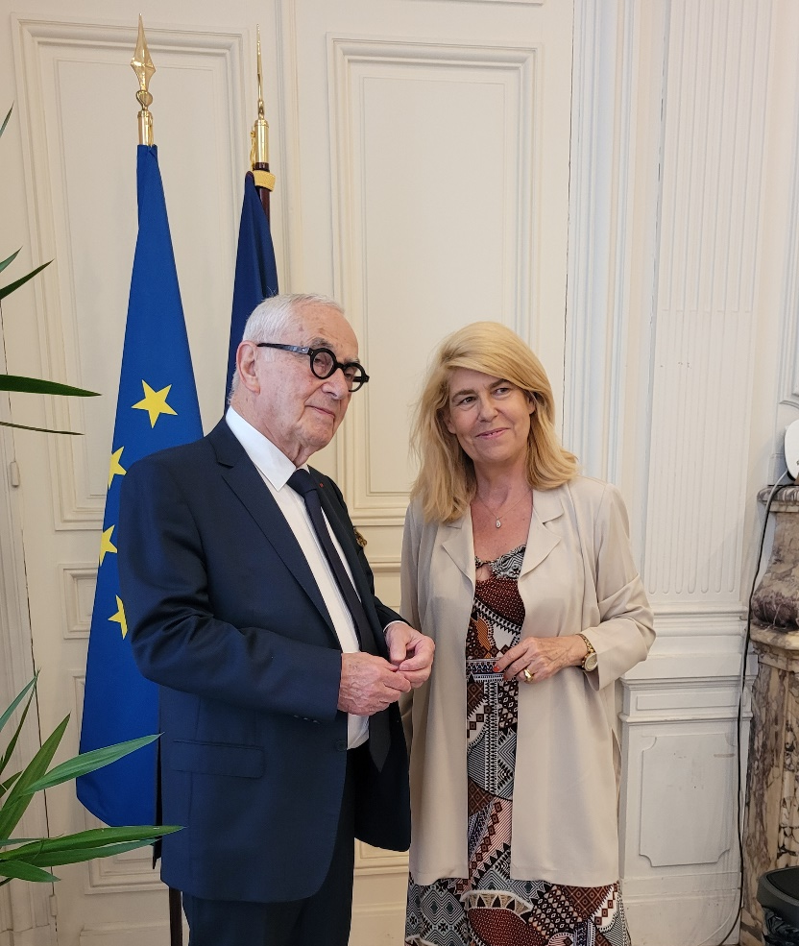
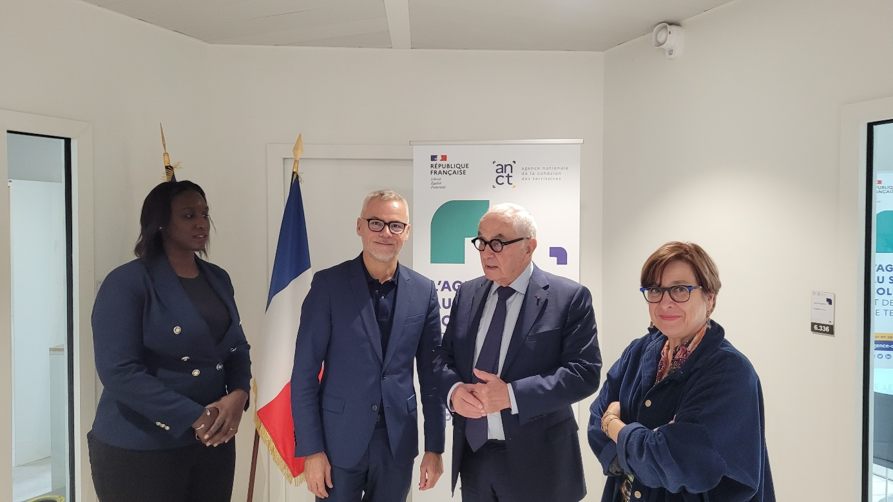
Rencontres avec les Ministères
Rencontre entre Martin Malvy et Dominique Faure, le 20 juin 2023
Rencontre entre (de gauche à droite) Mairam Sy, Christophe Bouillon, Martin Malvy, Marylise Ortiz.
Organisé par Sites & Cités Remarquables de France L’Association des Villes & Pays d’Art & d’Histoire et des Sites Patrimoniaux
Atelier / Plénière – Titre de l’atelier / Plénière
CONGRÈS NATIONAL 2022 – QUARTIERS ANCIENS, ENJEUX CLIMATIQUE & ENVIRONNEMENT
Organisé par Sites & Cités Remarquables de France L’Association des Villes & Pays d’Art & d’Histoire et des Sites Patrimoniaux
Assemblée Générale 2024
REVIVEZ L’ANNEE 2023 EN IMAGES

Slide 9
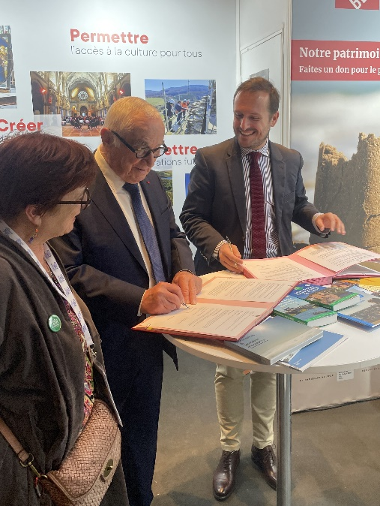
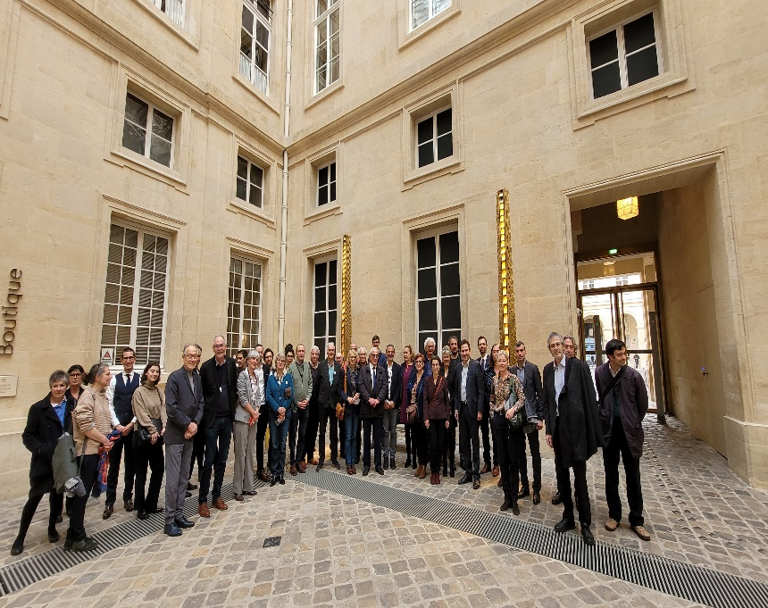
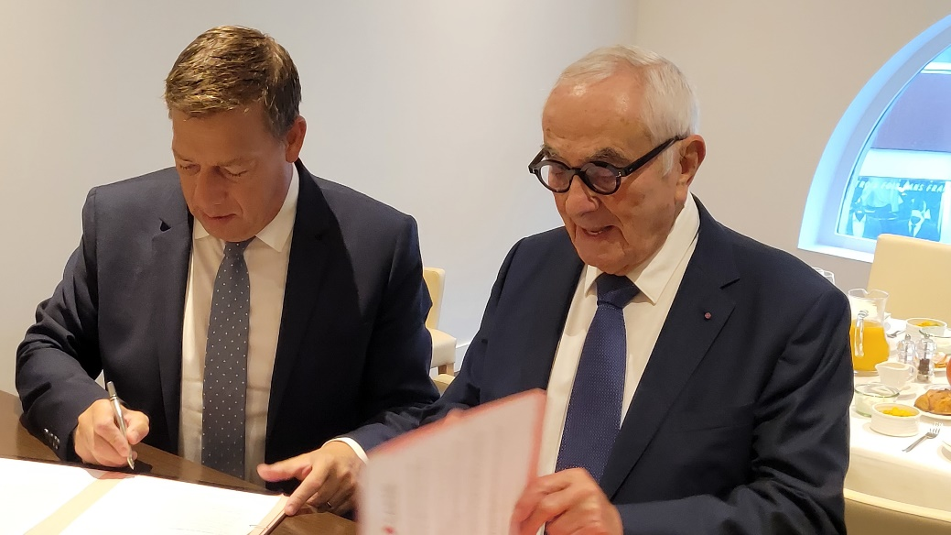



De nouveaux partenaires
Signature de la convention avec la CAPEB
Signature de la convention avec la Fondation du Patrimoine
Membres de Sites & Cités lors de la visite de l’hôtel la Marine, le 30 mars 2023
Organisé par Sites & Cités Remarquables de France L’Association des Villes & Pays d’Art & d’Histoire et des Sites Patrimoniaux
Atelier / Plénière – Titre de l’atelier / Plénière
CONGRÈS NATIONAL 2022 – QUARTIERS ANCIENS, ENJEUX CLIMATIQUE & ENVIRONNEMENT
Organisé par Sites & Cités Remarquables de France L’Association des Villes & Pays d’Art & d’Histoire et des Sites Patrimoniaux
Assemblée Générale 2024
REVIVEZ L’ANNEE 2023 EN IMAGES

Slide 10
A LA RENCONTRE DE NOS VILLES ET TERRITOIRES
Organisé par Sites & Cités Remarquables de France L’Association des Villes & Pays d’Art & d’Histoire et des Sites Patrimoniaux
Atelier / Plénière – Titre de l’atelier / Plénière
CONGRÈS NATIONAL 2022 – QUARTIERS ANCIENS, ENJEUX CLIMATIQUE & ENVIRONNEMENT
Organisé par Sites & Cités Remarquables de France L’Association des Villes & Pays d’Art & d’Histoire et des Sites Patrimoniaux
Assemblée Générale 2024
REVIVEZ L’ANNEE 2023 EN IMAGES

Slide 11
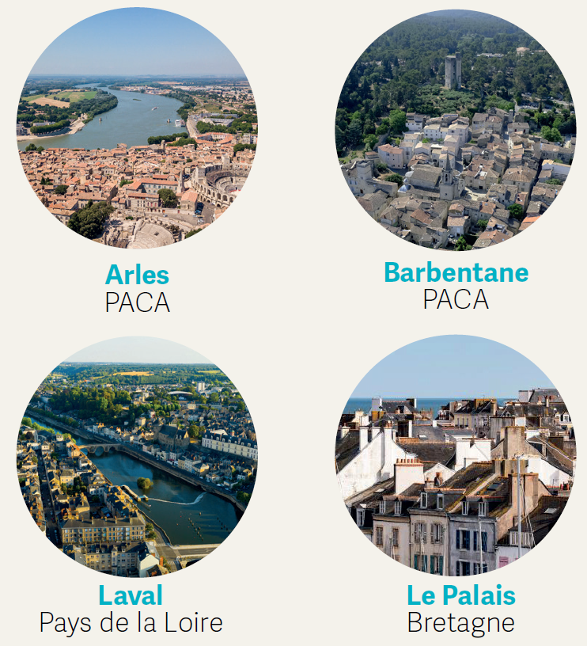
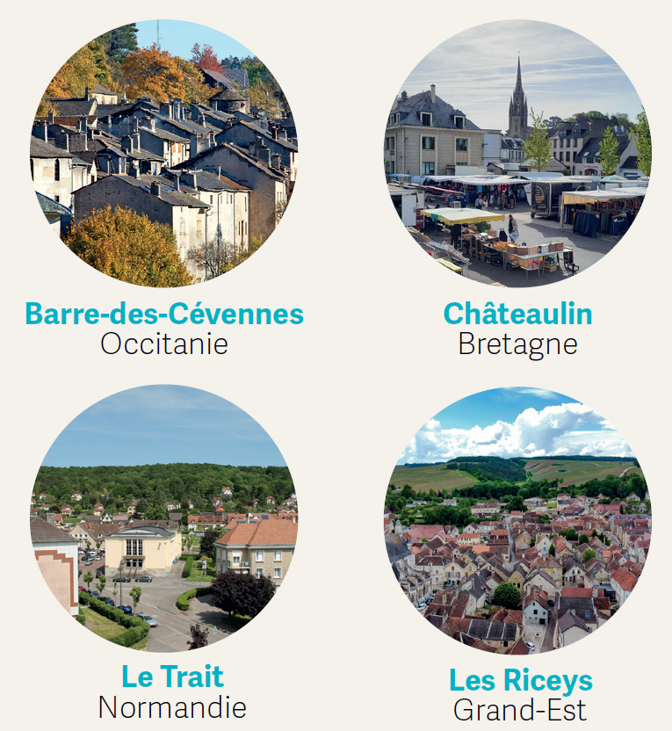

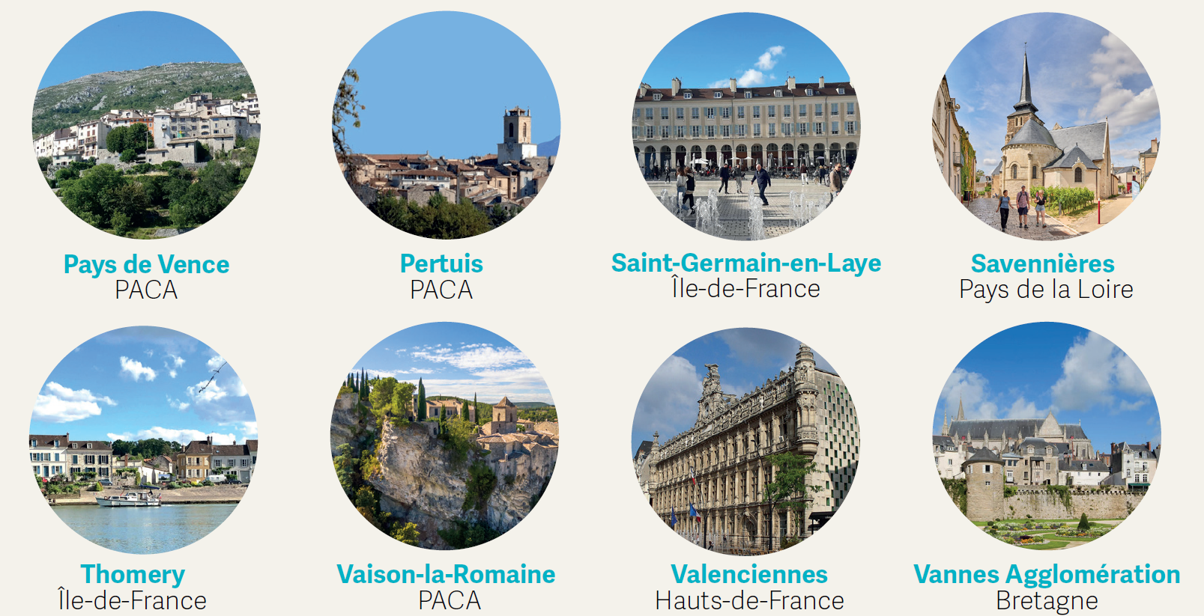

Les nouveaux adhérents 2023
Organisé par Sites & Cités Remarquables de France L’Association des Villes & Pays d’Art & d’Histoire et des Sites Patrimoniaux
Assemblée Générale 2023
REVIVEZ L’ANNEE 2022 EN IMAGE
Organisé par Sites & Cités Remarquables de France L’Association des Villes & Pays d’Art & d’Histoire et des Sites Patrimoniaux
Assemblée Générale 2024
REVIVEZ L’ANNEE 20223EN IMAGES

Slide 12
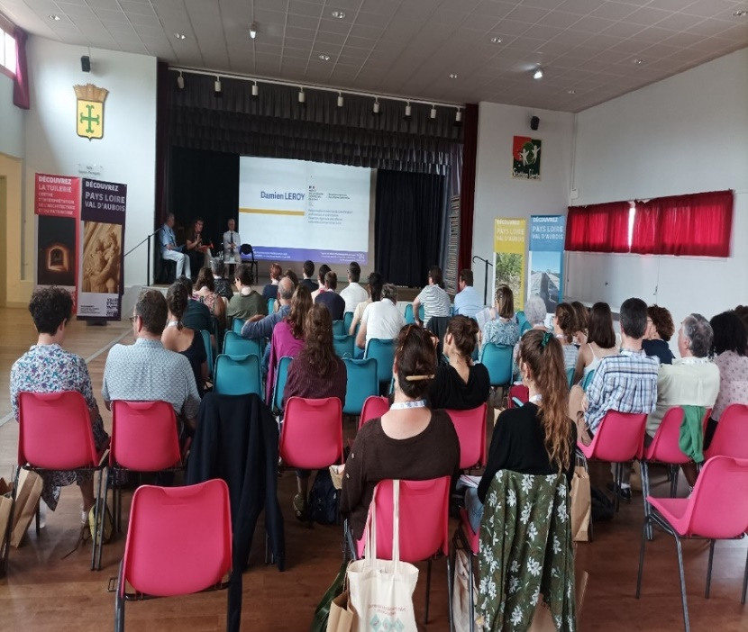
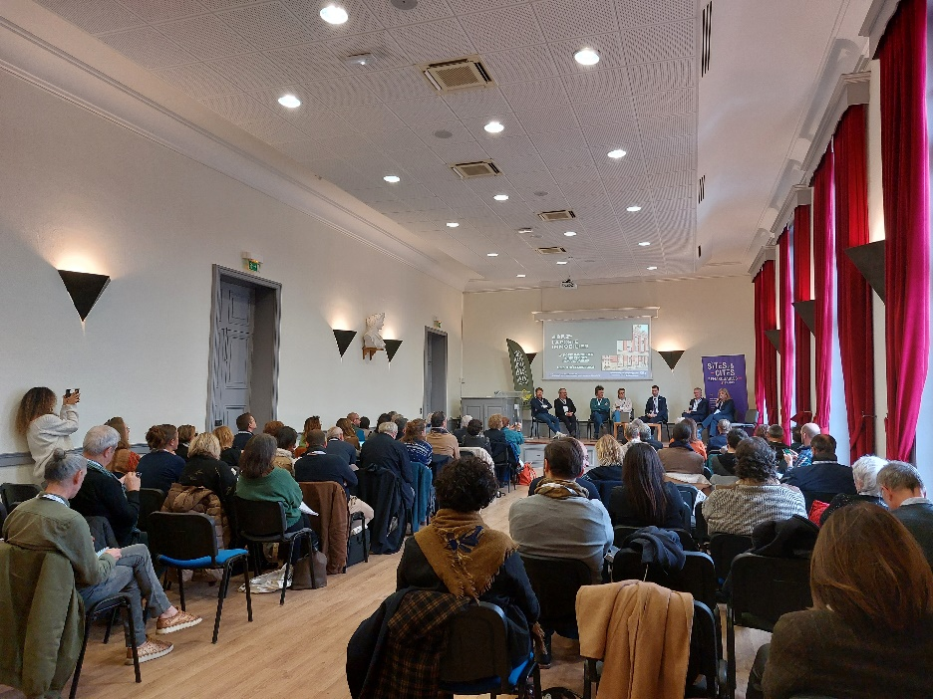
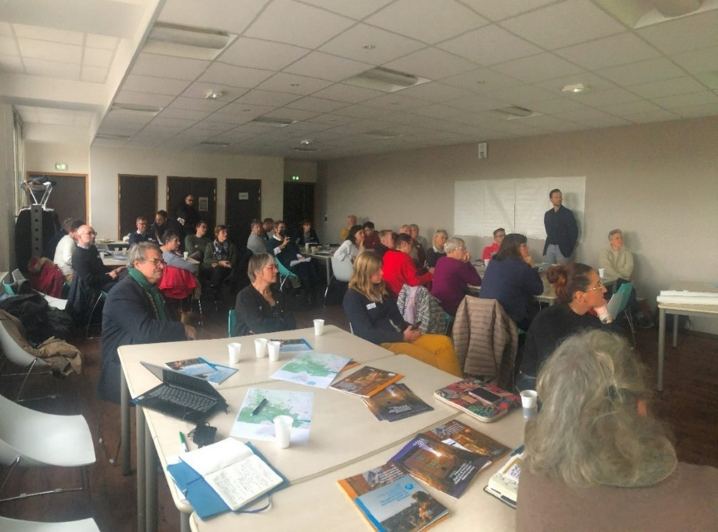



Travaux avec les régions
Rencontre régionale Centre Val de Loire - Pays Loire Val d’Aubois, 21 juin 2023
Rencontre régionale Occitanie - Uzès, 8 décembre 2023
Atelier Sites & Cités en Normandie – Pont-Audemer, 8 novembre 2023
Organisé par Sites & Cités Remarquables de France L’Association des Villes & Pays d’Art & d’Histoire et des Sites Patrimoniaux
Atelier / Plénière – Titre de l’atelier / Plénière
CONGRÈS NATIONAL 2022 – QUARTIERS ANCIENS, ENJEUX CLIMATIQUE & ENVIRONNEMENT
Organisé par Sites & Cités Remarquables de France L’Association des Villes & Pays d’Art & d’Histoire et des Sites Patrimoniaux
Assemblée Générale 2024
REVIVEZ L’ANNEE 2023 EN IMAGES

Slide 13
OUTILS ET SERVICES
POUR NOS MEMBRES
Organisé par Sites & Cités Remarquables de France L’Association des Villes & Pays d’Art & d’Histoire et des Sites Patrimoniaux
Atelier / Plénière – Titre de l’atelier / Plénière
CONGRÈS NATIONAL 2022 – QUARTIERS ANCIENS, ENJEUX CLIMATIQUE & ENVIRONNEMENT
Organisé par Sites & Cités Remarquables de France L’Association des Villes & Pays d’Art & d’Histoire et des Sites Patrimoniaux
Assemblée Générale 2024
REVIVEZ L’ANNEE 2023 EN IMAGES

Slide 14
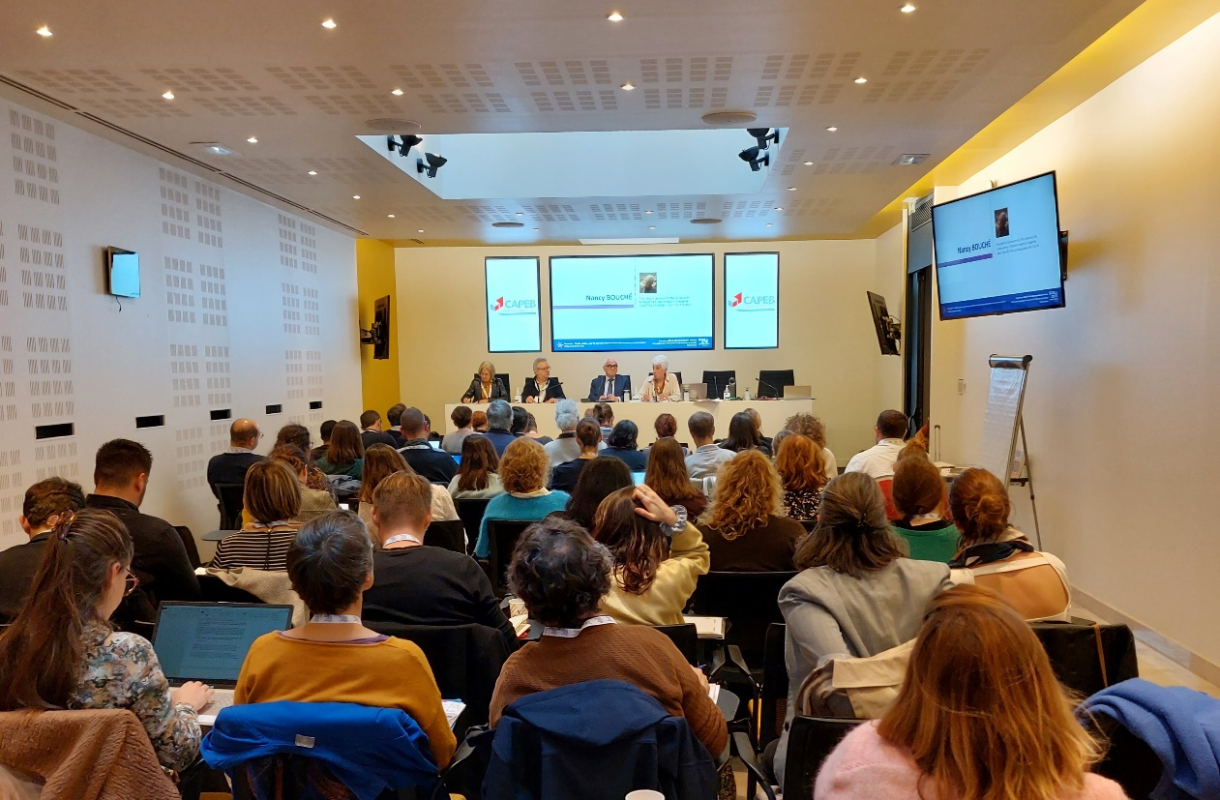
Echanges d’expériences – Rencontres nationales
Rencontre nationale Commerce-Logements - Paris
Organisé par Sites & Cités Remarquables de France L’Association des Villes & Pays d’Art & d’Histoire et des Sites Patrimoniaux
Atelier / Plénière – Titre de l’atelier / Plénière
CONGRÈS NATIONAL 2022 – QUARTIERS ANCIENS, ENJEUX CLIMATIQUE & ENVIRONNEMENT
Organisé par Sites & Cités Remarquables de France L’Association des Villes & Pays d’Art & d’Histoire et des Sites Patrimoniaux
Assemblée Générale 2024
REVIVEZ L’ANNEE 2023 EN IMAGES

Slide 15

Echanges d’expériences – Rencontres régionales
Rencontre régionale Occitanie - Uzès
Organisé par Sites & Cités Remarquables de France L’Association des Villes & Pays d’Art & d’Histoire et des Sites Patrimoniaux
Atelier / Plénière – Titre de l’atelier / Plénière
CONGRÈS NATIONAL 2022 – QUARTIERS ANCIENS, ENJEUX CLIMATIQUE & ENVIRONNEMENT
Organisé par Sites & Cités Remarquables de France L’Association des Villes & Pays d’Art & d’Histoire et des Sites Patrimoniaux
Assemblée Générale 2024
REVIVEZ L’ANNEE 2023 EN IMAGES

Slide 16
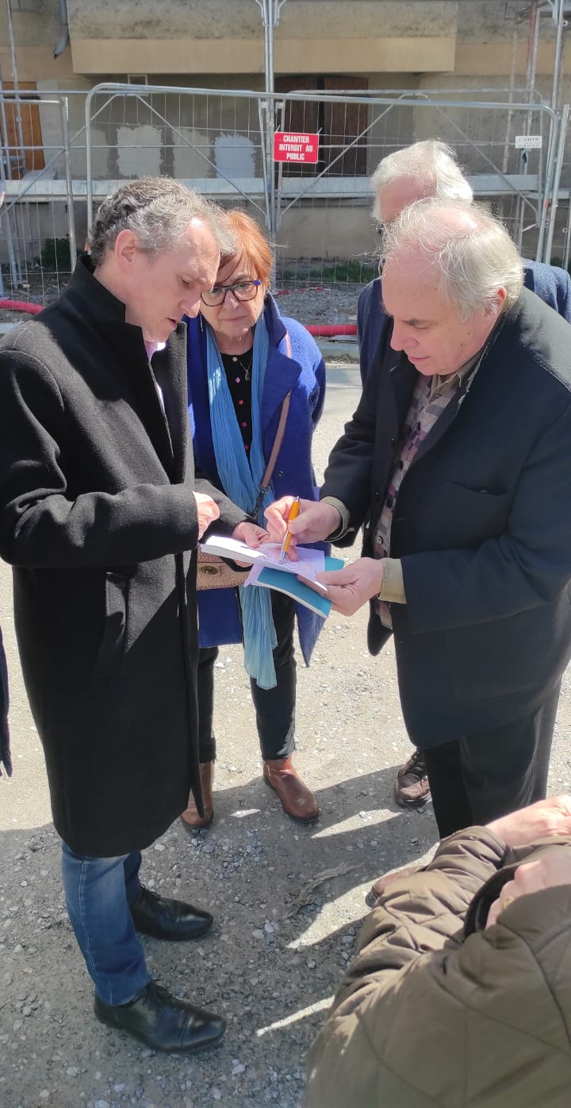
Expertises et appels réseau
40 expertises portant prioritairement sur :
Les Sites patrimoniaux remarquables
Les Villes et Pays d’art et d’histoire
Autres enjeux en centre ancien (financements, coût des travaux, enseigne)
Organisé par Sites & Cités Remarquables de France L’Association des Villes & Pays d’Art & d’Histoire et des Sites Patrimoniaux
Atelier / Plénière – Titre de l’atelier / Plénière
CONGRÈS NATIONAL 2022 – QUARTIERS ANCIENS, ENJEUX CLIMATIQUE & ENVIRONNEMENT
Organisé par Sites & Cités Remarquables de France L’Association des Villes & Pays d’Art & d’Histoire et des Sites Patrimoniaux
Assemblée Générale 2024
REVIVEZ L’ANNEE 2023 EN IMAGES

Slide 17
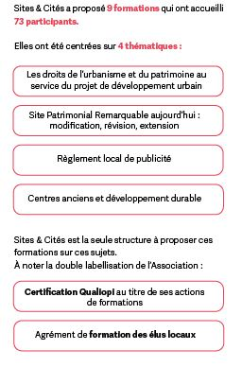
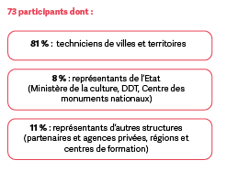

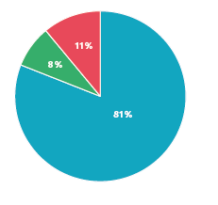
Nos formations
Catalogue de formations de Sites & Cités
Organisé par Sites & Cités Remarquables de France L’Association des Villes & Pays d’Art & d’Histoire et des Sites Patrimoniaux
Atelier / Plénière – Titre de l’atelier / Plénière
CONGRÈS NATIONAL 2022 – QUARTIERS ANCIENS, ENJEUX CLIMATIQUE & ENVIRONNEMENT
Organisé par Sites & Cités Remarquables de France L’Association des Villes & Pays d’Art & d’Histoire et des Sites Patrimoniaux
Assemblée Générale 2024
REVIVEZ L’ANNEE 2023 EN IMAGES

Slide 18


Des centres de ressources numériques
Site internet CREBA
Site internet quartiers anciens, quartiers durables
Organisé par Sites & Cités Remarquables de France L’Association des Villes & Pays d’Art & d’Histoire et des Sites Patrimoniaux
Atelier / Plénière – Titre de l’atelier / Plénière
CONGRÈS NATIONAL 2022 – QUARTIERS ANCIENS, ENJEUX CLIMATIQUE & ENVIRONNEMENT
Organisé par Sites & Cités Remarquables de France L’Association des Villes & Pays d’Art & d’Histoire et des Sites Patrimoniaux
Assemblée Générale 2024
REVIVEZ L’ANNEE 2023 EN IMAGES

Slide 19
Appels à projets
Acte III de la Campagne #Remarquable France
Concours national des entrées de villes, organisé conjointement avec Patrimoine-Environnement
Programme « Patrimoines et tourisme durable : un projet pilote entre la Colombie, l’Equateur, le Mexique et la France »
Appel à projets « Patrimoine et coopération décentralisée », en partenariat avec le Ministère de l’Europe et des Affaires étrangères
Organisé par Sites & Cités Remarquables de France L’Association des Villes & Pays d’Art & d’Histoire et des Sites Patrimoniaux
Atelier / Plénière – Titre de l’atelier / Plénière
CONGRÈS NATIONAL 2022 – QUARTIERS ANCIENS, ENJEUX CLIMATIQUE & ENVIRONNEMENT
Organisé par Sites & Cités Remarquables de France L’Association des Villes & Pays d’Art & d’Histoire et des Sites Patrimoniaux
Assemblée Générale 2024
REVIVEZ L’ANNEE 2023 EN IMAGES

Slide 20
CENTRES ANCIENS ET REVITALISATION DES TERRITOIRES
Organisé par Sites & Cités Remarquables de France L’Association des Villes & Pays d’Art & d’Histoire et des Sites Patrimoniaux
Atelier / Plénière – Titre de l’atelier / Plénière
CONGRÈS NATIONAL 2022 – QUARTIERS ANCIENS, ENJEUX CLIMATIQUE & ENVIRONNEMENT
Organisé par Sites & Cités Remarquables de France L’Association des Villes & Pays d’Art & d’Histoire et des Sites Patrimoniaux
Assemblée Générale 2024
REVIVEZ L’ANNEE 2023 EN IMAGES

Slide 21
Participation aux commissions nationales, régionales et locales dédiées à l’architecture et au patrimoine
Participation aux CNPA : L’Association siège à la CNPA et a, en 2023, donné ses avis sur 22 dossiers
Participation aux CRPA : De nombreux membres de Sites & Cités président les CRPA. 48 représentants de l’Association sont membres de CRPA
Participation aux CNPA : Présence de 19 membres de Sites & Cités au sein des différentes sections des CNPA
Participation aux CLSPR : l’équipe et les représentants de l’Association siègent au sein de 16 CLSPR
Organisé par Sites & Cités Remarquables de France L’Association des Villes & Pays d’Art & d’Histoire et des Sites Patrimoniaux
Atelier / Plénière – Titre de l’atelier / Plénière
CONGRÈS NATIONAL 2022 – QUARTIERS ANCIENS, ENJEUX CLIMATIQUE & ENVIRONNEMENT
Organisé par Sites & Cités Remarquables de France L’Association des Villes & Pays d’Art & d’Histoire et des Sites Patrimoniaux
Assemblée Générale 2024
REVIVEZ L’ANNEE 2023 EN IMAGES

Slide 22
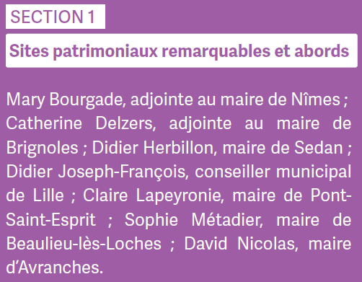
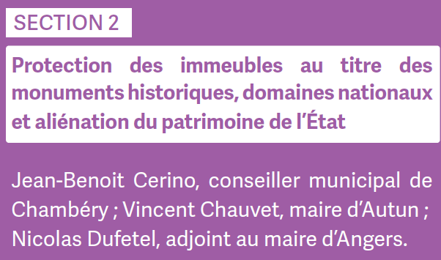
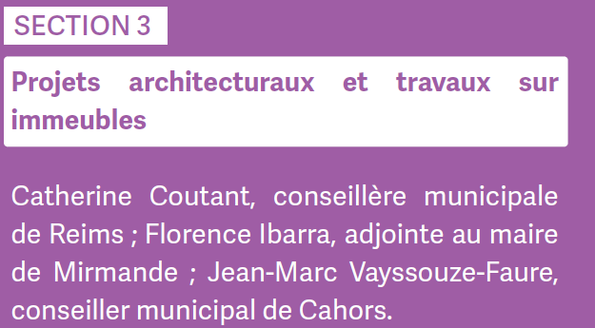

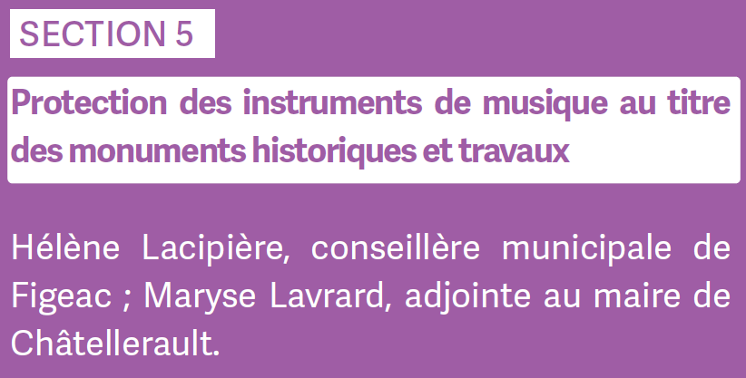
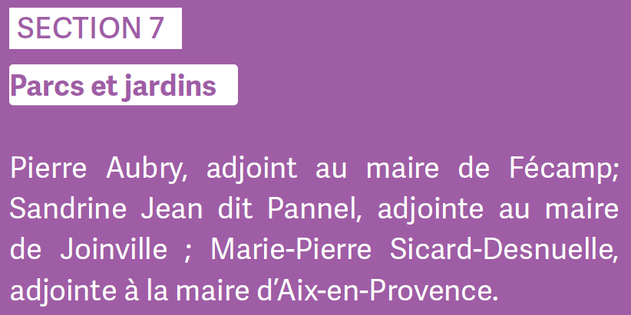
Participation aux commissions nationales, régionales et locales dédiées à l’architecture et au patrimoine
Organisé par Sites & Cités Remarquables de France L’Association des Villes & Pays d’Art & d’Histoire et des Sites Patrimoniaux
Atelier / Plénière – Titre de l’atelier / Plénière
CONGRÈS NATIONAL 2022 – QUARTIERS ANCIENS, ENJEUX CLIMATIQUE & ENVIRONNEMENT
Organisé par Sites & Cités Remarquables de France L’Association des Villes & Pays d’Art & d’Histoire et des Sites Patrimoniaux
Assemblée Générale 2024
REVIVEZ L’ANNEE 2023 EN IMAGES

Slide 23
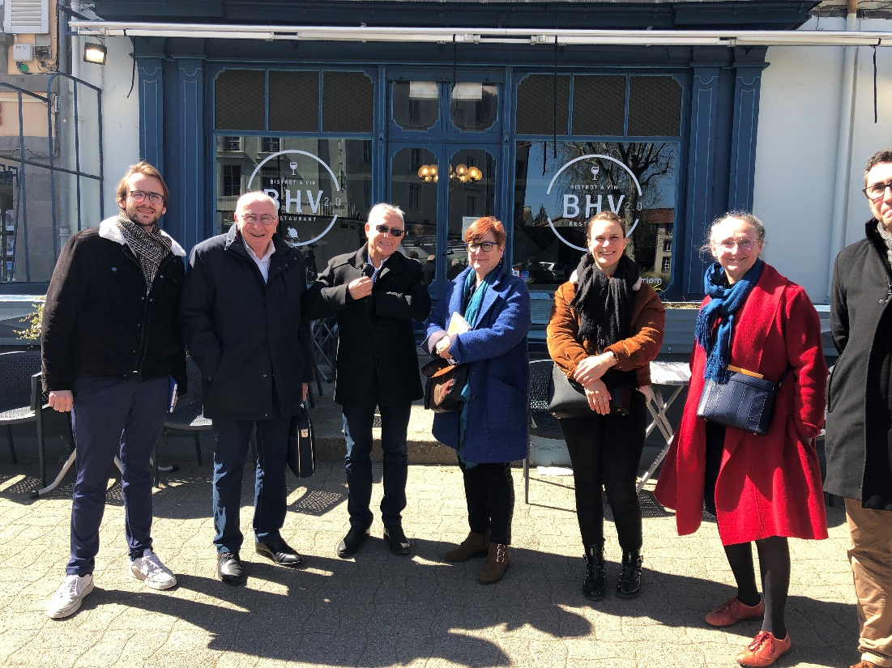
Etude « Site patrimonial remarquable et redynamisation des cœurs de ville »
Visite « Site Patrimonial Remarquable et redynamisation des cœurs de ville » Riom, 3 avril 2023
Organisé par Sites & Cités Remarquables de France L’Association des Villes & Pays d’Art & d’Histoire et des Sites Patrimoniaux
Atelier / Plénière – Titre de l’atelier / Plénière
CONGRÈS NATIONAL 2022 – QUARTIERS ANCIENS, ENJEUX CLIMATIQUE & ENVIRONNEMENT
Organisé par Sites & Cités Remarquables de France L’Association des Villes & Pays d’Art & d’Histoire et des Sites Patrimoniaux
Assemblée Générale 2024
REVIVEZ L’ANNEE 2023 EN IMAGES

Slide 24
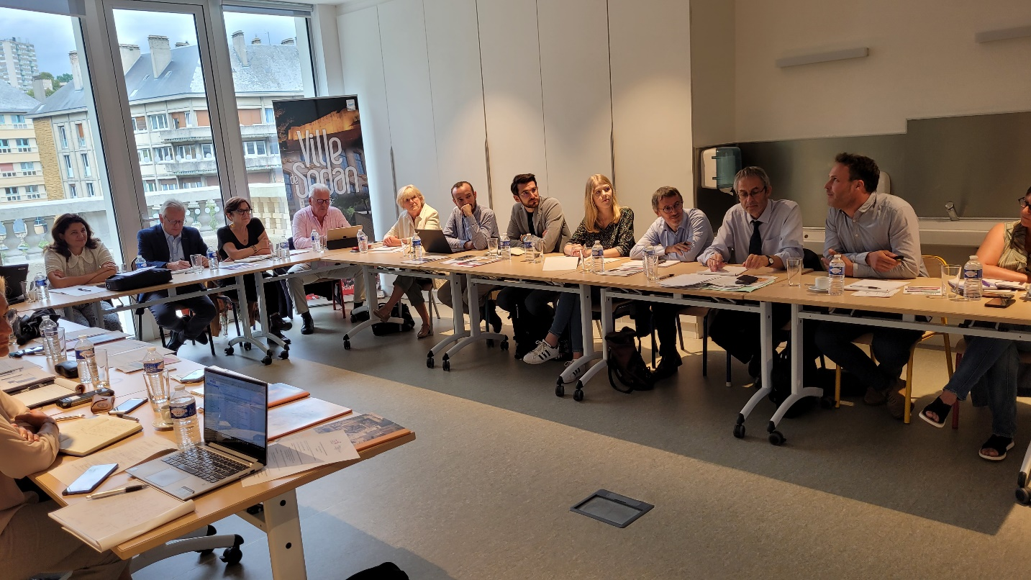
Etude sur la réhabilitation de l ’habitat en secteur patrimonial - Anah
Atelier « Réhabilitation de l’habitat en secteur patrimonial » Sedan, 21 Septembre 2023
Organisé par Sites & Cités Remarquables de France L’Association des Villes & Pays d’Art & d’Histoire et des Sites Patrimoniaux
Atelier / Plénière – Titre de l’atelier / Plénière
CONGRÈS NATIONAL 2022 – QUARTIERS ANCIENS, ENJEUX CLIMATIQUE & ENVIRONNEMENT
Organisé par Sites & Cités Remarquables de France L’Association des Villes & Pays d’Art & d’Histoire et des Sites Patrimoniaux
Assemblée Générale 2024
REVIVEZ L’ANNEE 2023 EN IMAGES

Slide 25
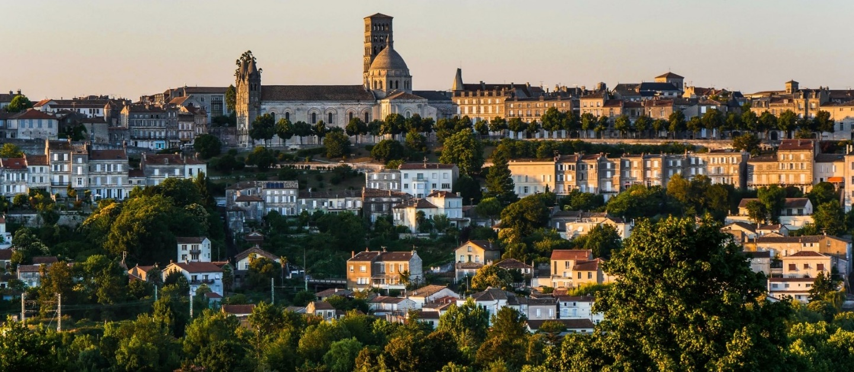
Groupes de travail
SITE PATRIMONIAL REMARQUABLE
RENATURER LES CENTRES ANCIENS
COMMERCES ET LOGEMENTS
REMPARTS
Angoulême
Organisé par Sites & Cités Remarquables de France L’Association des Villes & Pays d’Art & d’Histoire et des Sites Patrimoniaux
Atelier / Plénière – Titre de l’atelier / Plénière
CONGRÈS NATIONAL 2022 – QUARTIERS ANCIENS, ENJEUX CLIMATIQUE & ENVIRONNEMENT
Organisé par Sites & Cités Remarquables de France L’Association des Villes & Pays d’Art & d’Histoire et des Sites Patrimoniaux
Assemblée Générale 2024
REVIVEZ L’ANNEE 2023 EN IMAGES

Slide 26
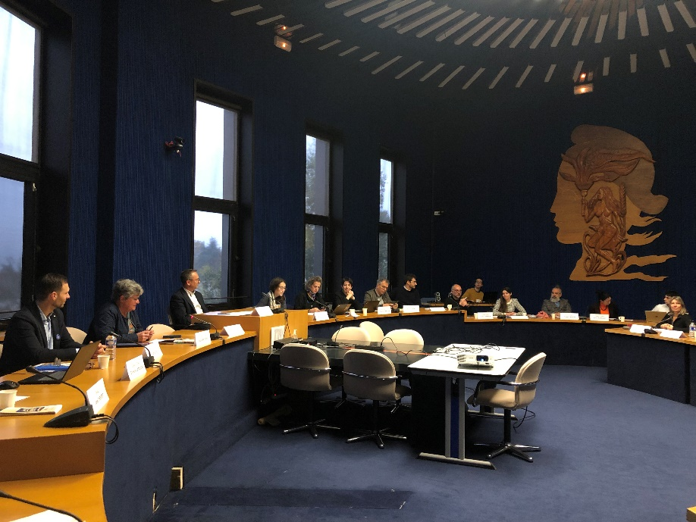
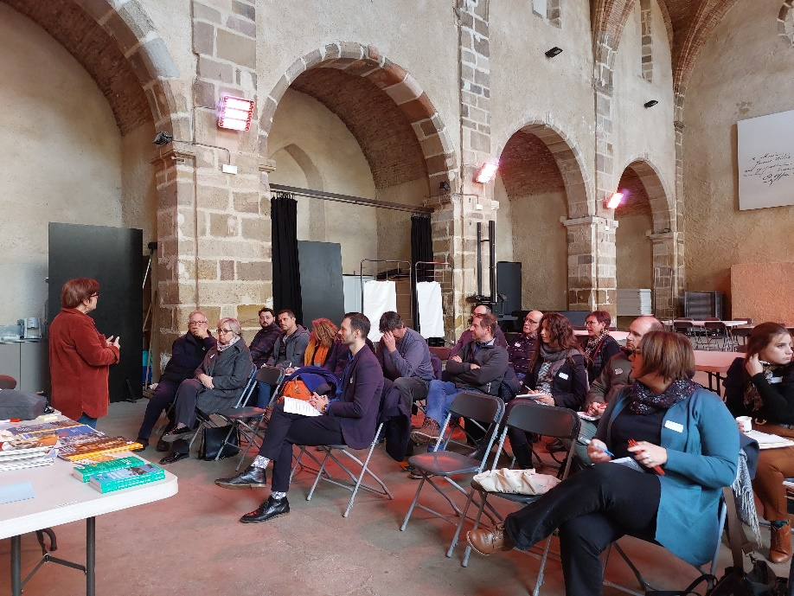
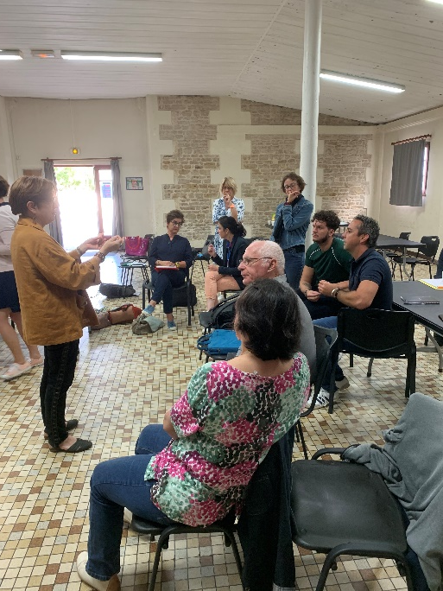
Ateliers Sites & Cités
Atelier « Site Patrimonial Remarquable et redynamisation, Surgères, 3 octobre 2023
Atelier « Appropriation du Patrimoine de la reconstruction » Gien, 1er décembre 2023
Atelier à Saint-Chinian « Réinterroger les outils de gestion et de valorisation du centre ancien », 7 décembre 2023
Organisé par Sites & Cités Remarquables de France L’Association des Villes & Pays d’Art & d’Histoire et des Sites Patrimoniaux
Atelier / Plénière – Titre de l’atelier / Plénière
CONGRÈS NATIONAL 2022 – QUARTIERS ANCIENS, ENJEUX CLIMATIQUE & ENVIRONNEMENT
Organisé par Sites & Cités Remarquables de France L’Association des Villes & Pays d’Art & d’Histoire et des Sites Patrimoniaux
Assemblée Générale 2024
REVIVEZ L’ANNEE 2023 EN IMAGES

Slide 27
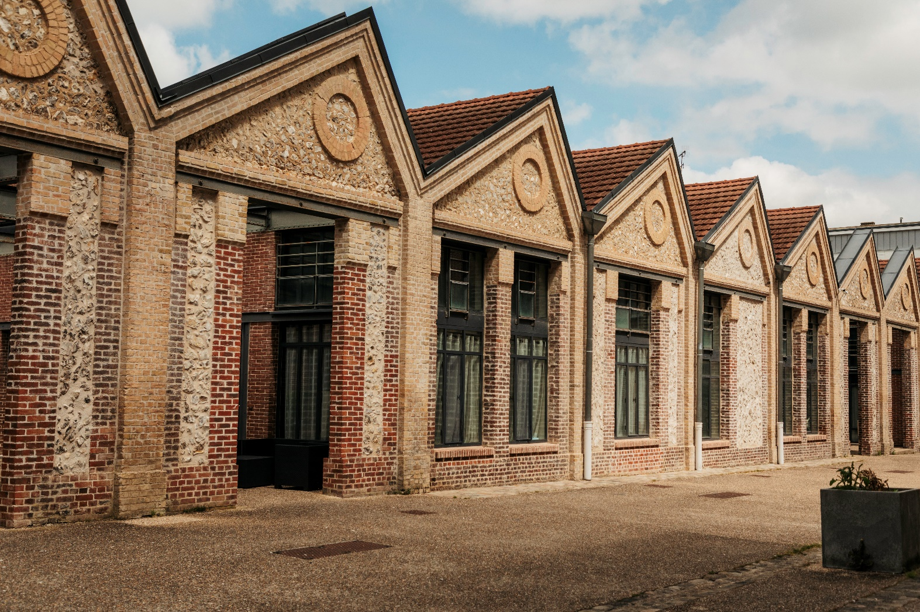
Séminaires en ligne
Planifier l’intégration du végétal et de la biodiversité dans les Sites patrimoniaux
La régulation des meublés touristiques en centre ancien
Bail réel solidaire
Accompagner l’émergence et la structuration de tiers-lieux patrimoniaux
Pérennité structurelle, économique et juridique des tiers-lieux patrimoniaux
Elbeuf
Organisé par Sites & Cités Remarquables de France L’Association des Villes & Pays d’Art & d’Histoire et des Sites Patrimoniaux
Atelier / Plénière – Titre de l’atelier / Plénière
CONGRÈS NATIONAL 2022 – QUARTIERS ANCIENS, ENJEUX CLIMATIQUE & ENVIRONNEMENT
Organisé par Sites & Cités Remarquables de France L’Association des Villes & Pays d’Art & d’Histoire et des Sites Patrimoniaux
Assemblée Générale 2024
REVIVEZ L’ANNEE 2023 EN IMAGES

Slide 28
Rencontres nationales et régionales
Rencontre nationale « Quelles solutions pour les logements vacants
au-dessus des commerces en centre ancien ? », Paris, 14 novembre 2023
Organisé par Sites & Cités Remarquables de France L’Association des Villes & Pays d’Art & d’Histoire et des Sites Patrimoniaux
Atelier / Plénière – Titre de l’atelier / Plénière
CONGRÈS NATIONAL 2022 – QUARTIERS ANCIENS, ENJEUX CLIMATIQUE & ENVIRONNEMENT
Organisé par Sites & Cités Remarquables de France L’Association des Villes & Pays d’Art & d’Histoire et des Sites Patrimoniaux
Assemblée Générale 2024
REVIVEZ L’ANNEE 2023 EN IMAGES

Slide 29
Rencontres nationales et régionales
Rencontre à Uzès – 8 décembre 2023
Organisé par Sites & Cités Remarquables de France L’Association des Villes & Pays d’Art & d’Histoire et des Sites Patrimoniaux
Atelier / Plénière – Titre de l’atelier / Plénière
CONGRÈS NATIONAL 2022 – QUARTIERS ANCIENS, ENJEUX CLIMATIQUE & ENVIRONNEMENT
Organisé par Sites & Cités Remarquables de France L’Association des Villes & Pays d’Art & d’Histoire et des Sites Patrimoniaux
Assemblée Générale 2024
REVIVEZ L’ANNEE 2023 EN IMAGES

Slide 30
QUARTIERS ANCIENS, QUARTIERS DURABLES
Organisé par Sites & Cités Remarquables de France L’Association des Villes & Pays d’Art & d’Histoire et des Sites Patrimoniaux
Atelier / Plénière – Titre de l’atelier / Plénière
CONGRÈS NATIONAL 2022 – QUARTIERS ANCIENS, ENJEUX CLIMATIQUE & ENVIRONNEMENT
Organisé par Sites & Cités Remarquables de France L’Association des Villes & Pays d’Art & d’Histoire et des Sites Patrimoniaux
Assemblée Générale 2024
REVIVEZ L’ANNEE 2023 EN IMAGES

Slide 31
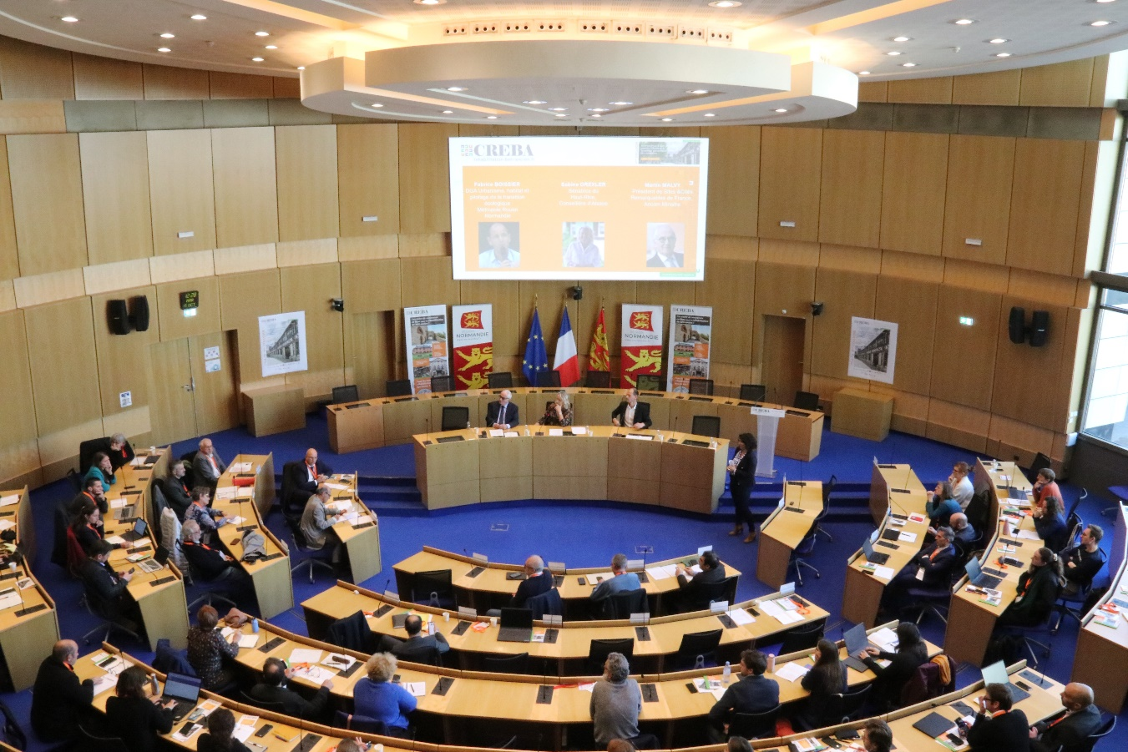
CREBA – Le centre de ressources pour la réhabilitation du bâti ancien / Rencontre nationale à Rouen
Colloque CREBA « Intervenir sur le bâti ancien à l’heure de la transition énergétique des territoires » 17 octobre 2023
Organisé par Sites & Cités Remarquables de France L’Association des Villes & Pays d’Art & d’Histoire et des Sites Patrimoniaux
Atelier / Plénière – Titre de l’atelier / Plénière
CONGRÈS NATIONAL 2022 – QUARTIERS ANCIENS, ENJEUX CLIMATIQUE & ENVIRONNEMENT
Organisé par Sites & Cités Remarquables de France L’Association des Villes & Pays d’Art & d’Histoire et des Sites Patrimoniaux
Assemblée Générale 2024
REVIVEZ L’ANNEE 2023 EN IMAGES

Slide 32
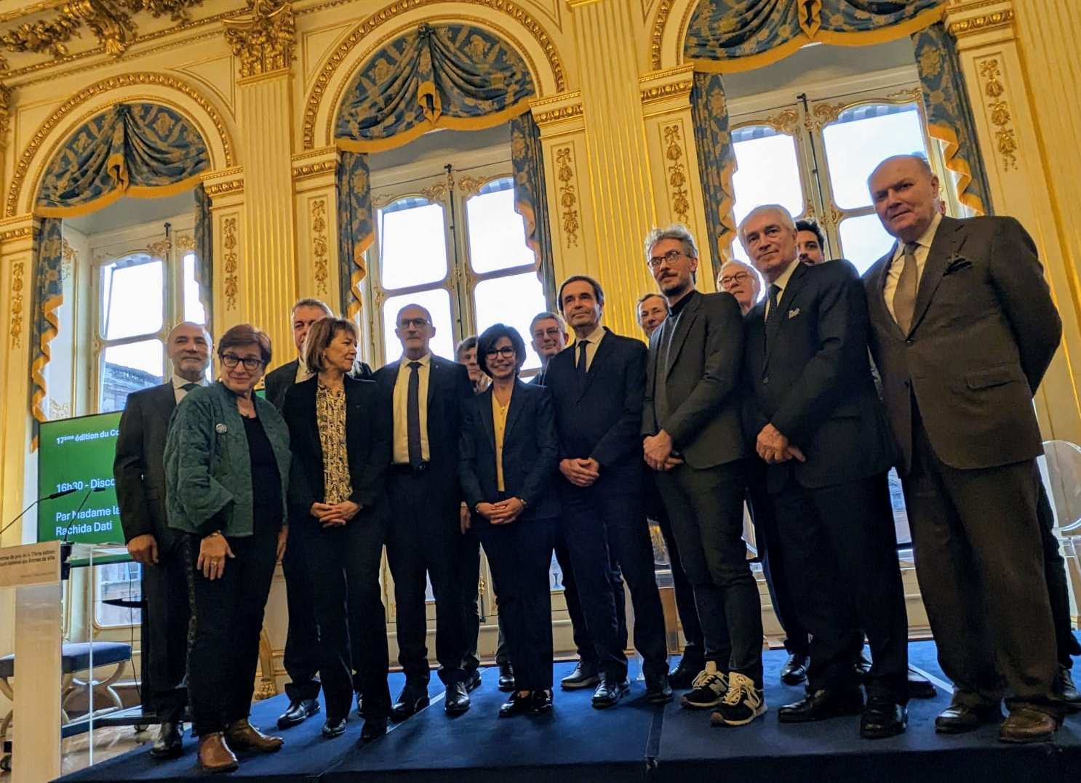
Concours national de reconquête des entrées de villes
Equipes Lauréates du concours Entrées de Villes en présence de la ministre de la Culture, Rachida Dati et Dominique Consille, Directrice des programmes ACV et PVD
Organisé par Sites & Cités Remarquables de France L’Association des Villes & Pays d’Art & d’Histoire et des Sites Patrimoniaux
Atelier / Plénière – Titre de l’atelier / Plénière
CONGRÈS NATIONAL 2022 – QUARTIERS ANCIENS, ENJEUX CLIMATIQUE & ENVIRONNEMENT
Organisé par Sites & Cités Remarquables de France L’Association des Villes & Pays d’Art & d’Histoire et des Sites Patrimoniaux
Assemblée Générale 2024
REVIVEZ L’ANNEE 2023 EN IMAGES

Slide 33
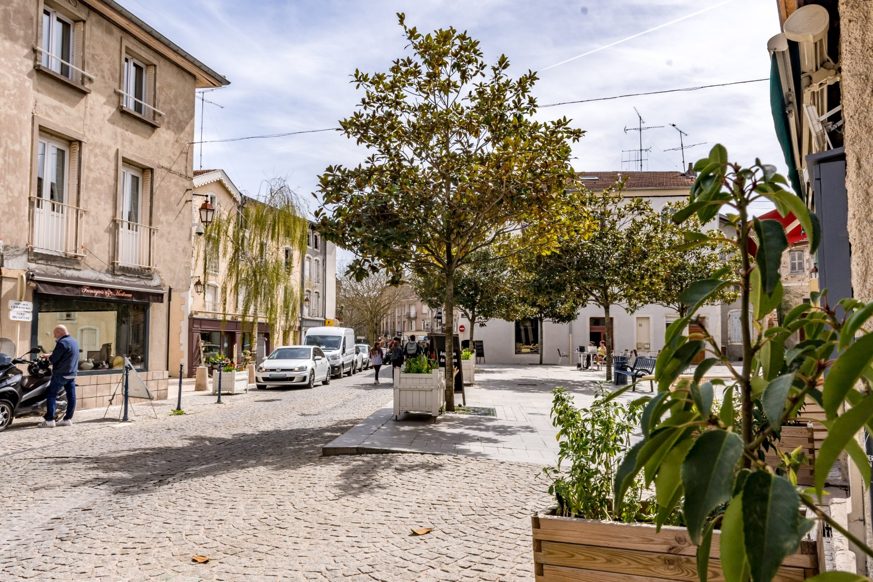
« 1 heure, 1 expérience » : Nature en centre ancien
Recréer des sols vivants en centre ancien
La nature pour rendre la ville résiliente
Plan paysage et Nature en ville
L’eau dans la valorisation des espaces publics
Politique de Végétalisation en centre ancien
Organisé par Sites & Cités Remarquables de France L’Association des Villes & Pays d’Art & d’Histoire et des Sites Patrimoniaux
Atelier / Plénière – Titre de l’atelier / Plénière
CONGRÈS NATIONAL 2022 – QUARTIERS ANCIENS, ENJEUX CLIMATIQUE & ENVIRONNEMENT
Organisé par Sites & Cités Remarquables de France L’Association des Villes & Pays d’Art & d’Histoire et des Sites Patrimoniaux
Assemblée Générale 2024
REVIVEZ L’ANNEE 2023 EN IMAGES

Slide 34
MÉDIATION, LABELS
ET PARTICIPATION
CITOYENNE
Organisé par Sites & Cités Remarquables de France L’Association des Villes & Pays d’Art & d’Histoire et des Sites Patrimoniaux
Atelier / Plénière – Titre de l’atelier / Plénière
CONGRÈS NATIONAL 2022 – QUARTIERS ANCIENS, ENJEUX CLIMATIQUE & ENVIRONNEMENT
Organisé par Sites & Cités Remarquables de France L’Association des Villes & Pays d’Art & d’Histoire et des Sites Patrimoniaux
Assemblée Générale 2024
REVIVEZ L’ANNEE 2023 EN IMAGES

Slide 35
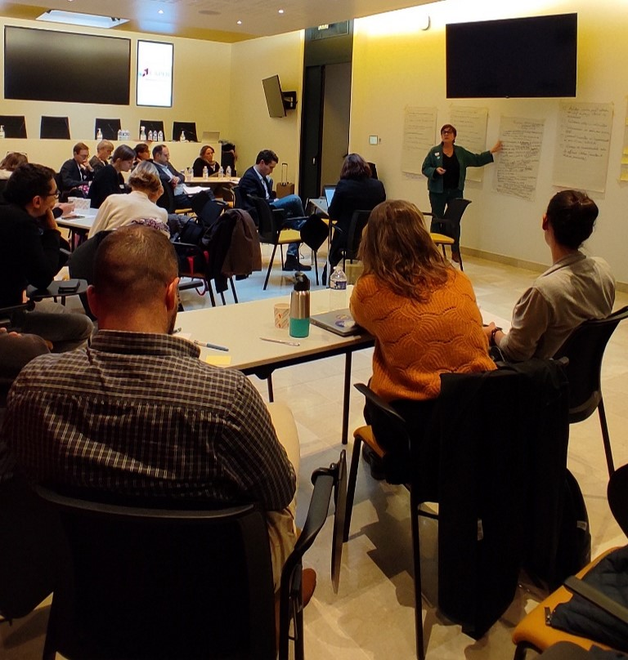
Groupe de travail Ville et Pays d’Art et d’Histoire
Groupe de travail « Ville et pays d’art et d’histoire » Paris, 13 Novembre 2023
Organisé par Sites & Cités Remarquables de France L’Association des Villes & Pays d’Art & d’Histoire et des Sites Patrimoniaux
Atelier / Plénière – Titre de l’atelier / Plénière
CONGRÈS NATIONAL 2022 – QUARTIERS ANCIENS, ENJEUX CLIMATIQUE & ENVIRONNEMENT
Organisé par Sites & Cités Remarquables de France L’Association des Villes & Pays d’Art & d’Histoire et des Sites Patrimoniaux
Assemblée Générale 2024
REVIVEZ L’ANNEE 2023 EN IMAGES

Slide 36
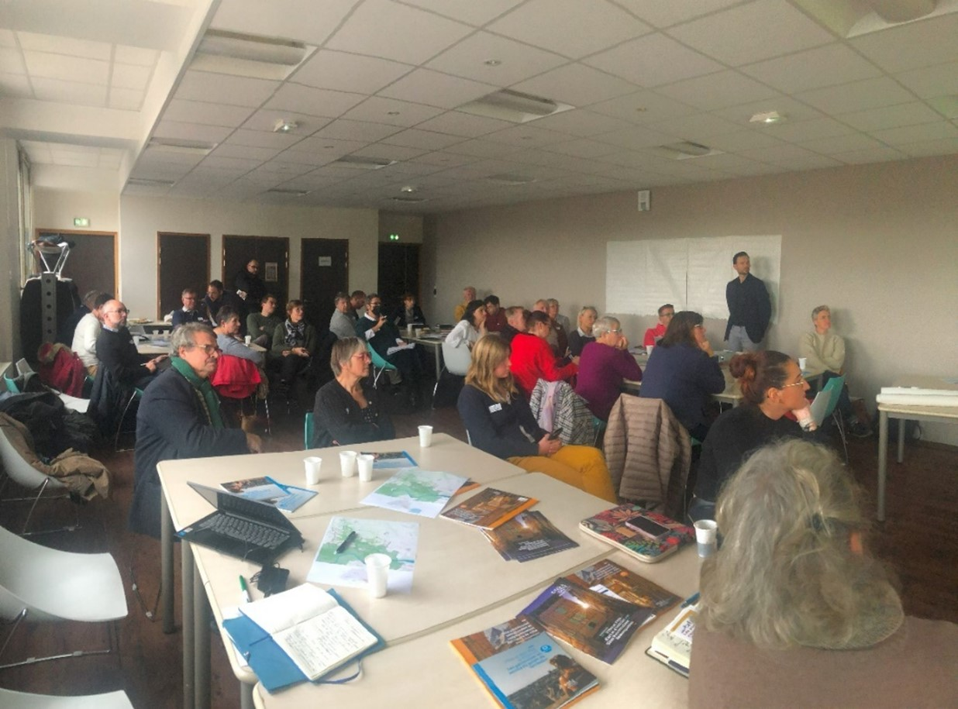
Accompagnement des Villes et Pays d’art et d’histoire
Atelier Sites & Cités à Pont-Audemer dédié au projet de Pays d’art et d’histoire – 8 novembre 2023
Organisé par Sites & Cités Remarquables de France L’Association des Villes & Pays d’Art & d’Histoire et des Sites Patrimoniaux
Atelier / Plénière – Titre de l’atelier / Plénière
CONGRÈS NATIONAL 2022 – QUARTIERS ANCIENS, ENJEUX CLIMATIQUE & ENVIRONNEMENT
Organisé par Sites & Cités Remarquables de France L’Association des Villes & Pays d’Art & d’Histoire et des Sites Patrimoniaux
Assemblée Générale 2024
REVIVEZ L’ANNEE 2023 EN IMAGES

Slide 37
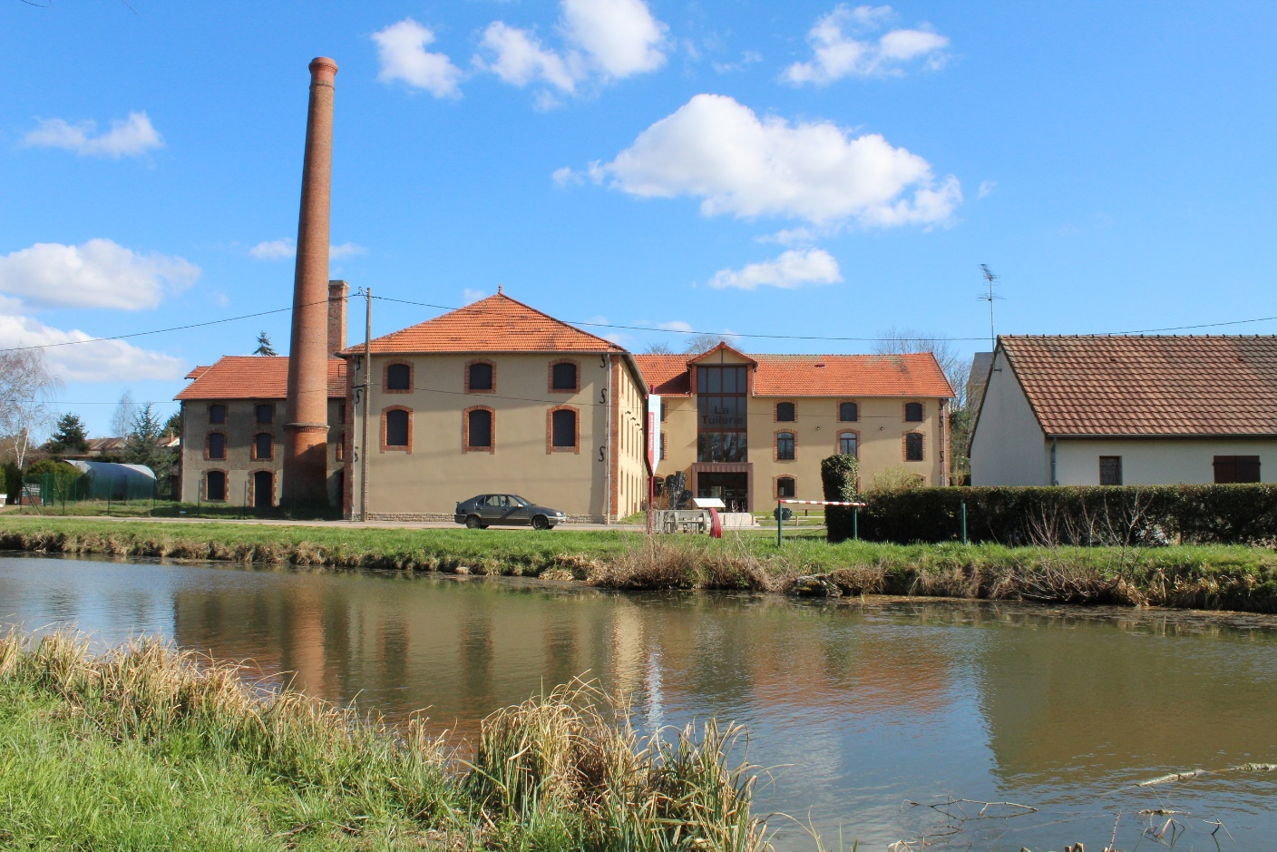
Centre-Val-de-Loire « Connaitre pour protéger, Protéger pour agir »
CIAP La Tuilerie - Guerche-sur-l’Aubois
Organisé par Sites & Cités Remarquables de France L’Association des Villes & Pays d’Art & d’Histoire et des Sites Patrimoniaux
Atelier / Plénière – Titre de l’atelier / Plénière
CONGRÈS NATIONAL 2022 – QUARTIERS ANCIENS, ENJEUX CLIMATIQUE & ENVIRONNEMENT
Organisé par Sites & Cités Remarquables de France L’Association des Villes & Pays d’Art & d’Histoire et des Sites Patrimoniaux
Assemblée Générale 2024
REVIVEZ L’ANNEE 2023 EN IMAGES

Slide 38
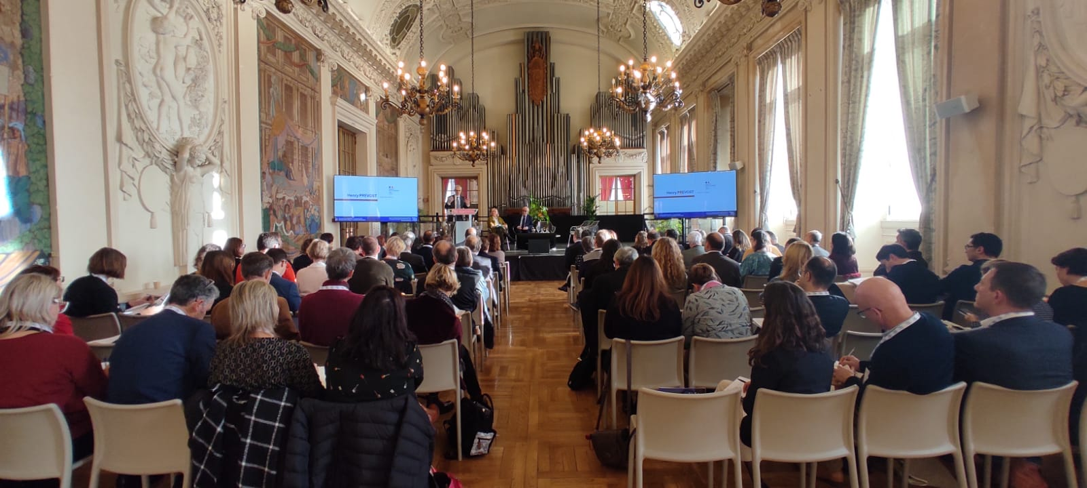
Grand-Est – « Patrimoines, labels et tourisme responsables
Rencontre régionale Grand-Est « Patrimoines, labels et tourisme responsable »
Reims, 15 novembre 2023
Organisé par Sites & Cités Remarquables de France L’Association des Villes & Pays d’Art & d’Histoire et des Sites Patrimoniaux
Atelier / Plénière – Titre de l’atelier / Plénière
CONGRÈS NATIONAL 2022 – QUARTIERS ANCIENS, ENJEUX CLIMATIQUE & ENVIRONNEMENT
Organisé par Sites & Cités Remarquables de France L’Association des Villes & Pays d’Art & d’Histoire et des Sites Patrimoniaux
Assemblée Générale 2024
REVIVEZ L’ANNEE 2023 EN IMAGES

Slide 39
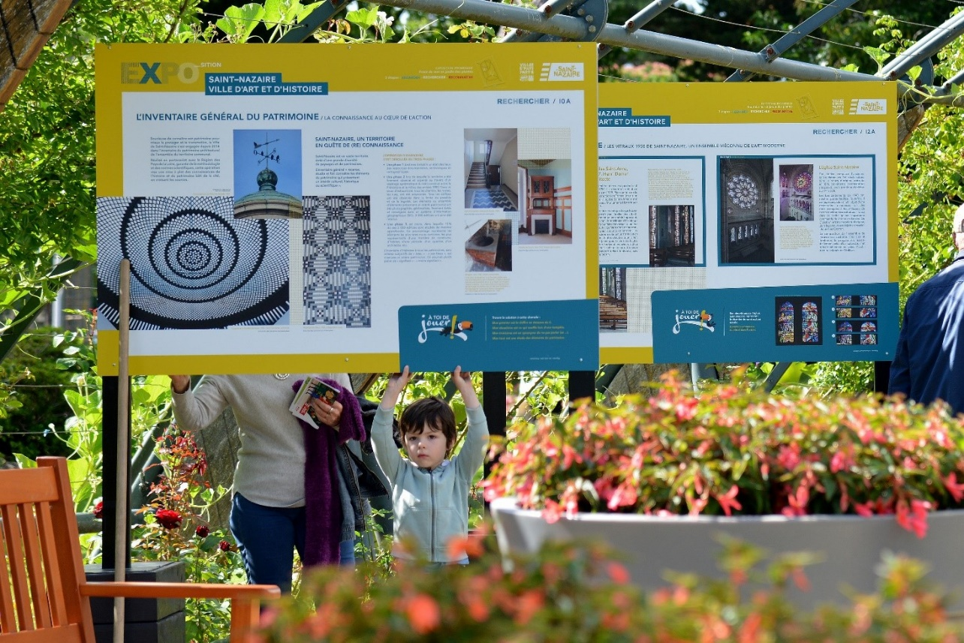
« 1 heure, 1 expérience », médiation et participation citoyenne
Centres d’interprétation de l’architecture et du patrimoine
L’implication des habitants dans le patrimoine et le devenir de leur cadre de vie
Médiation des patrimoines auprès d’un public familial
Sites patrimoniaux remarquables et outils de médiation et de participation citoyenne
Exposition à Saint-Nazaire
Organisé par Sites & Cités Remarquables de France L’Association des Villes & Pays d’Art & d’Histoire et des Sites Patrimoniaux
Atelier / Plénière – Titre de l’atelier / Plénière
CONGRÈS NATIONAL 2022 – QUARTIERS ANCIENS, ENJEUX CLIMATIQUE & ENVIRONNEMENT
Organisé par Sites & Cités Remarquables de France L’Association des Villes & Pays d’Art & d’Histoire et des Sites Patrimoniaux
Assemblée Générale 2024
REVIVEZ L’ANNEE 2023 EN IMAGES

Slide 40
RENFORCER L’ATTRACTIVITÉ DE NOS TERRITOIRES
Organisé par Sites & Cités Remarquables de France L’Association des Villes & Pays d’Art & d’Histoire et des Sites Patrimoniaux
Atelier / Plénière – Titre de l’atelier / Plénière
CONGRÈS NATIONAL 2022 – QUARTIERS ANCIENS, ENJEUX CLIMATIQUE & ENVIRONNEMENT
Organisé par Sites & Cités Remarquables de France L’Association des Villes & Pays d’Art & d’Histoire et des Sites Patrimoniaux
Assemblée Générale 2024
REVIVEZ L’ANNEE 2023 EN IMAGES

Slide 41
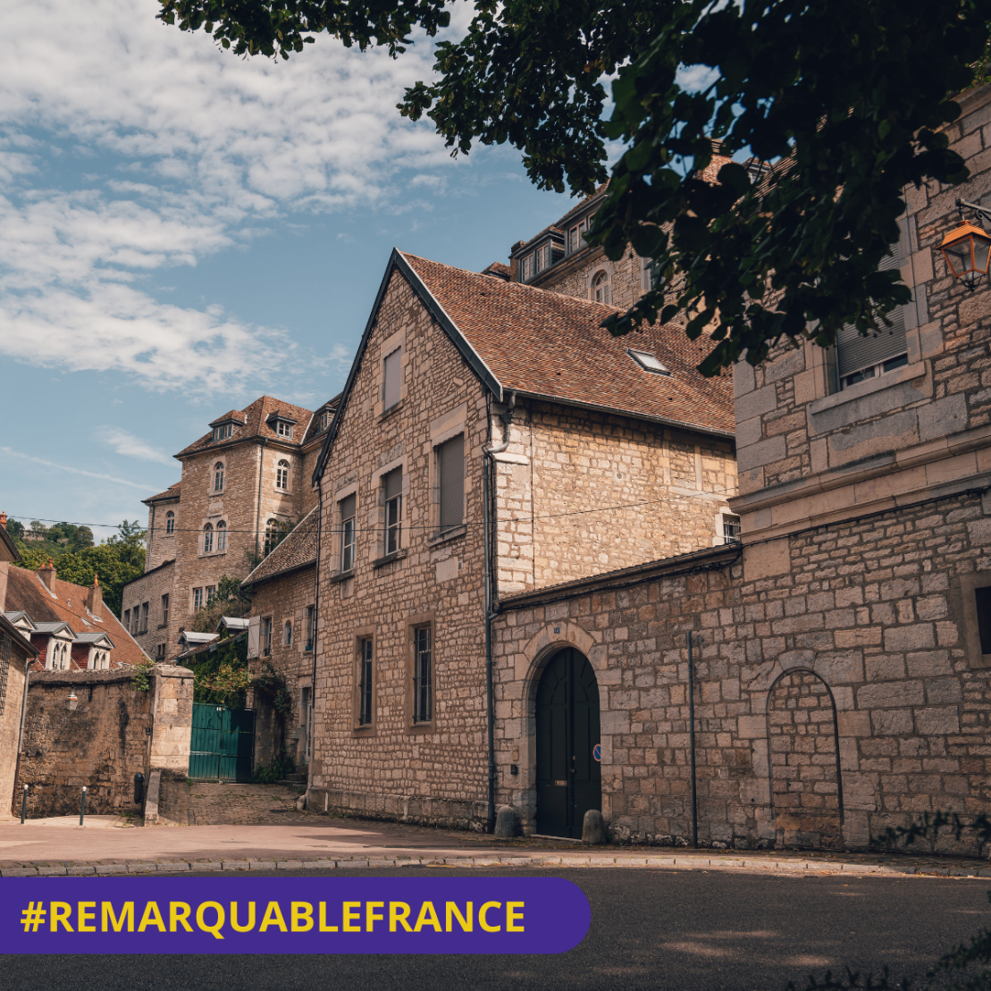
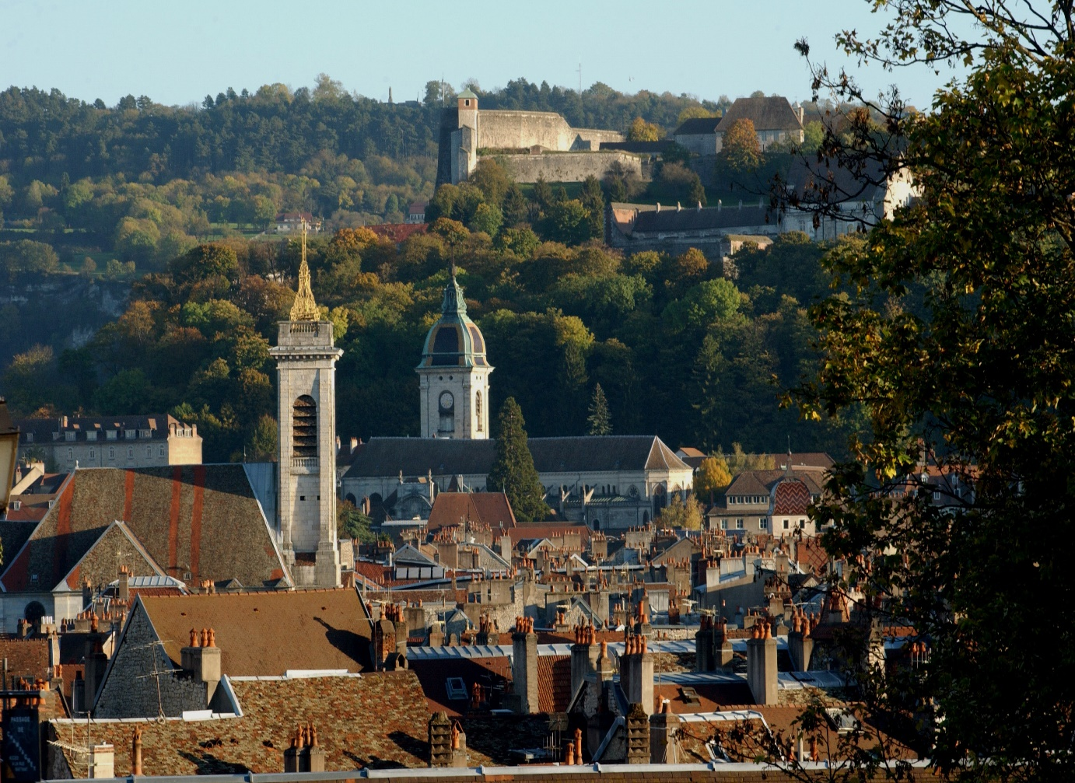
Tourisme patrimonial #RemarquableFrance, une stratégie de promotion pour valoriser les destinations de Sites & Cités
Besançon
Organisé par Sites & Cités Remarquables de France L’Association des Villes & Pays d’Art & d’Histoire et des Sites Patrimoniaux
Atelier / Plénière – Titre de l’atelier / Plénière
CONGRÈS NATIONAL 2022 – QUARTIERS ANCIENS, ENJEUX CLIMATIQUE & ENVIRONNEMENT
Organisé par Sites & Cités Remarquables de France L’Association des Villes & Pays d’Art & d’Histoire et des Sites Patrimoniaux
Assemblée Générale 2024
REVIVEZ L’ANNEE 2023 EN IMAGES

Slide 42
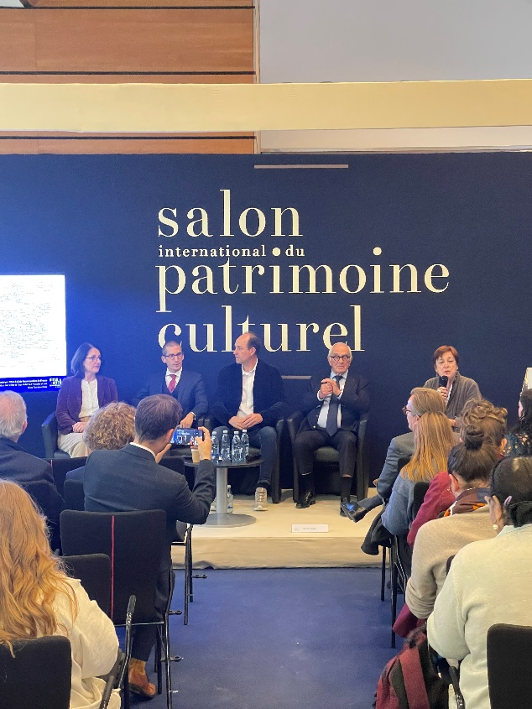
Nouvelle participation de Sites & Cités au salon international du patrimoine culturel
Salon International du Patrimoine Culturel « Conférence Villes et pays d’Art et d’histoire » Paris, jeudi 2 novembre 2023
Organisé par Sites & Cités Remarquables de France L’Association des Villes & Pays d’Art & d’Histoire et des Sites Patrimoniaux
Atelier / Plénière – Titre de l’atelier / Plénière
CONGRÈS NATIONAL 2022 – QUARTIERS ANCIENS, ENJEUX CLIMATIQUE & ENVIRONNEMENT
Organisé par Sites & Cités Remarquables de France L’Association des Villes & Pays d’Art & d’Histoire et des Sites Patrimoniaux
Assemblée Générale 2024
REVIVEZ L’ANNEE 2023 EN IMAGES

Slide 43
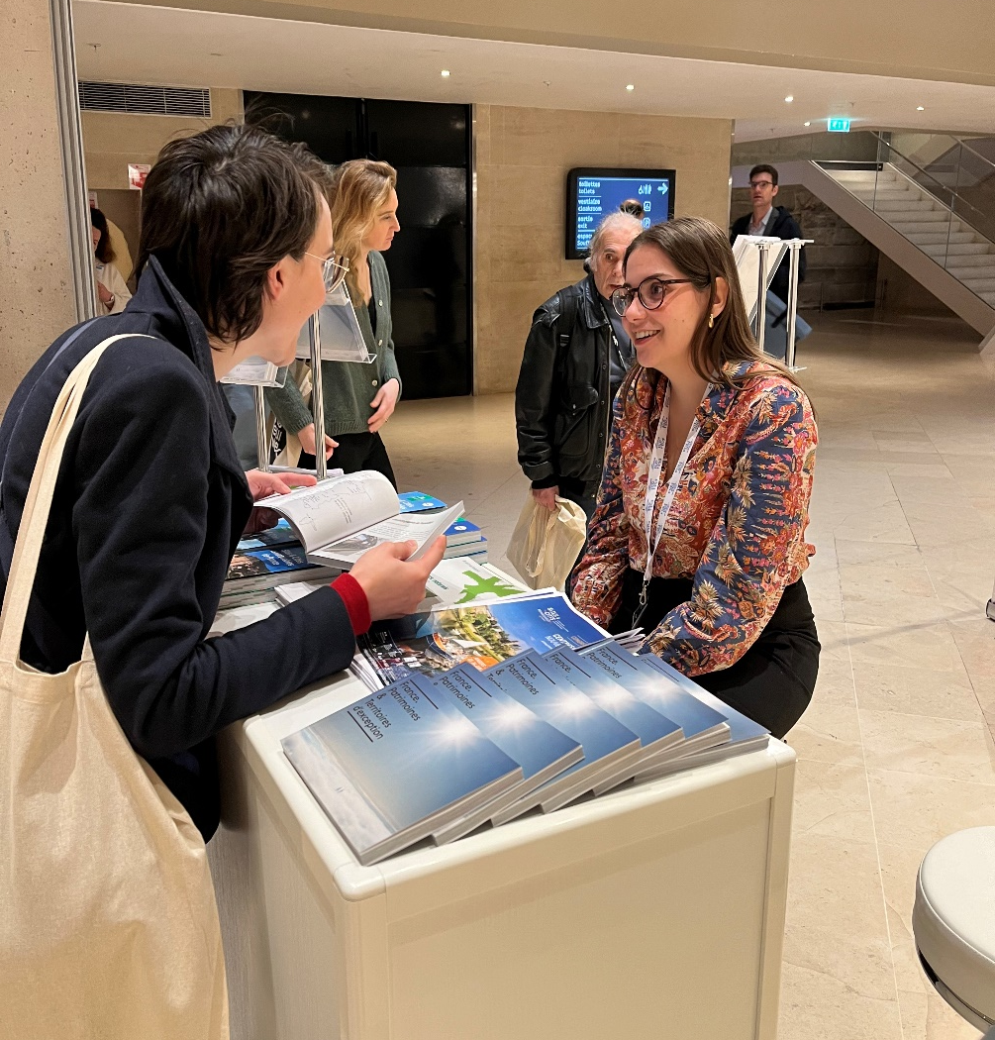
Participation de Sites & Cités au SITEM
SITEM, Paris, 28 mars 2023
Organisé par Sites & Cités Remarquables de France L’Association des Villes & Pays d’Art & d’Histoire et des Sites Patrimoniaux
Atelier / Plénière – Titre de l’atelier / Plénière
CONGRÈS NATIONAL 2022 – QUARTIERS ANCIENS, ENJEUX CLIMATIQUE & ENVIRONNEMENT
Organisé par Sites & Cités Remarquables de France L’Association des Villes & Pays d’Art & d’Histoire et des Sites Patrimoniaux
Assemblée Générale 2024
REVIVEZ L’ANNEE 2023 EN IMAGES

Slide 44
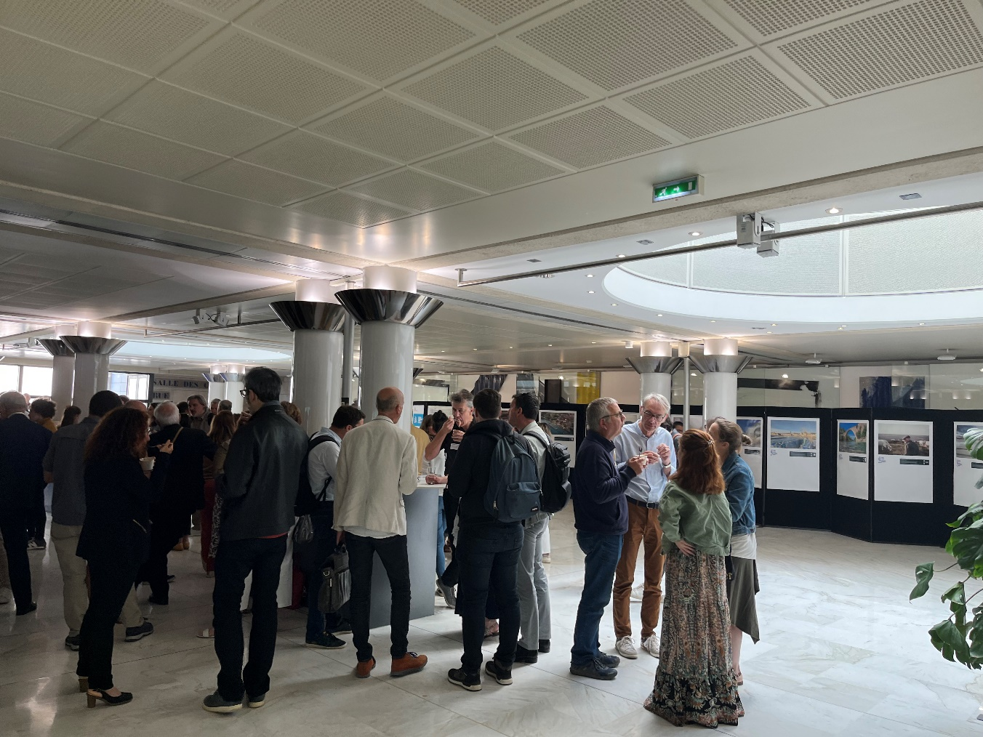
Itinérance de l’exposition « France. Patrimoines et Territoires d’exception »
Présentation de l’exposition « France, Patrimoines et Territoires d’Exception » lors de la semaine des métiers et du tourisme
Organisé par Sites & Cités Remarquables de France L’Association des Villes & Pays d’Art & d’Histoire et des Sites Patrimoniaux
Atelier / Plénière – Titre de l’atelier / Plénière
CONGRÈS NATIONAL 2022 – QUARTIERS ANCIENS, ENJEUX CLIMATIQUE & ENVIRONNEMENT
Organisé par Sites & Cités Remarquables de France L’Association des Villes & Pays d’Art & d’Histoire et des Sites Patrimoniaux
Assemblée Générale 2024
REVIVEZ L’ANNEE 2023 EN IMAGES

Slide 45
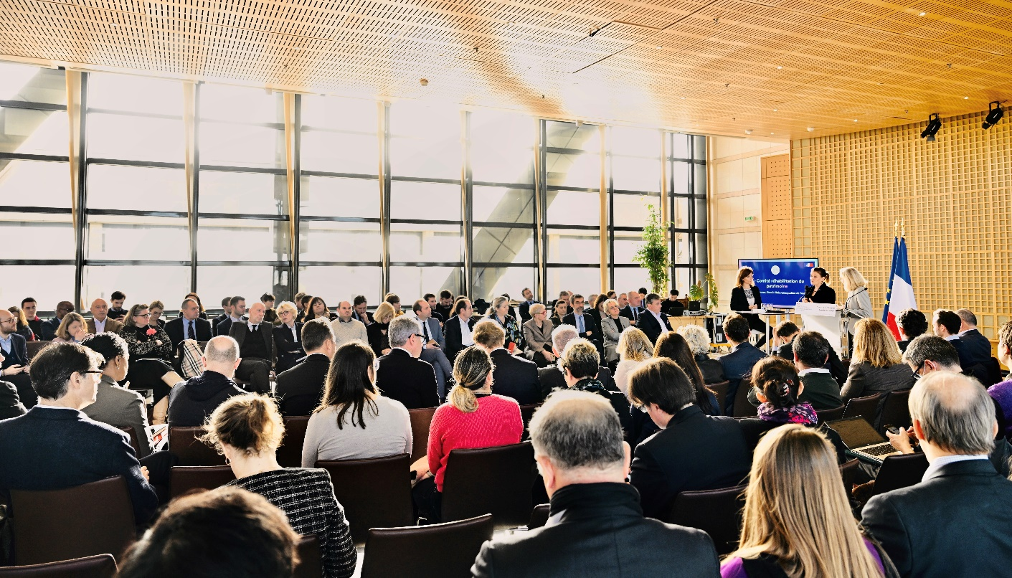
Groupe de travail « Réhabilitation du patrimoine » avec la Direction Générale des Entreprises
Lancement du groupe « Réhabilitation du patrimoine » par Olivia Grégoire, Ministre chargée du tourisme – Paris
Organisé par Sites & Cités Remarquables de France L’Association des Villes & Pays d’Art & d’Histoire et des Sites Patrimoniaux
Atelier / Plénière – Titre de l’atelier / Plénière
CONGRÈS NATIONAL 2022 – QUARTIERS ANCIENS, ENJEUX CLIMATIQUE & ENVIRONNEMENT
Organisé par Sites & Cités Remarquables de France L’Association des Villes & Pays d’Art & d’Histoire et des Sites Patrimoniaux
Assemblée Générale 2024
REVIVEZ L’ANNEE 2023 EN IMAGES

Slide 46

Collaboration avec les « Plus beaux détours de France »
Organisé par Sites & Cités Remarquables de France L’Association des Villes & Pays d’Art & d’Histoire et des Sites Patrimoniaux
Atelier / Plénière – Titre de l’atelier / Plénière
CONGRÈS NATIONAL 2022 – QUARTIERS ANCIENS, ENJEUX CLIMATIQUE & ENVIRONNEMENT
Organisé par Sites & Cités Remarquables de France L’Association des Villes & Pays d’Art & d’Histoire et des Sites Patrimoniaux
Assemblée Générale 2024
REVIVEZ L’ANNEE 2023 EN IMAGES

Slide 47

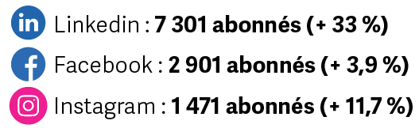
Outils Digitaux
Newsletter de Sites et Cités remarquables
Organisé par Sites & Cités Remarquables de France L’Association des Villes & Pays d’Art & d’Histoire et des Sites Patrimoniaux
Atelier / Plénière – Titre de l’atelier / Plénière
CONGRÈS NATIONAL 2022 – QUARTIERS ANCIENS, ENJEUX CLIMATIQUE & ENVIRONNEMENT
Organisé par Sites & Cités Remarquables de France L’Association des Villes & Pays d’Art & d’Histoire et des Sites Patrimoniaux
Assemblée Générale 2024
REVIVEZ L’ANNEE 2023 EN IMAGES

Slide 48
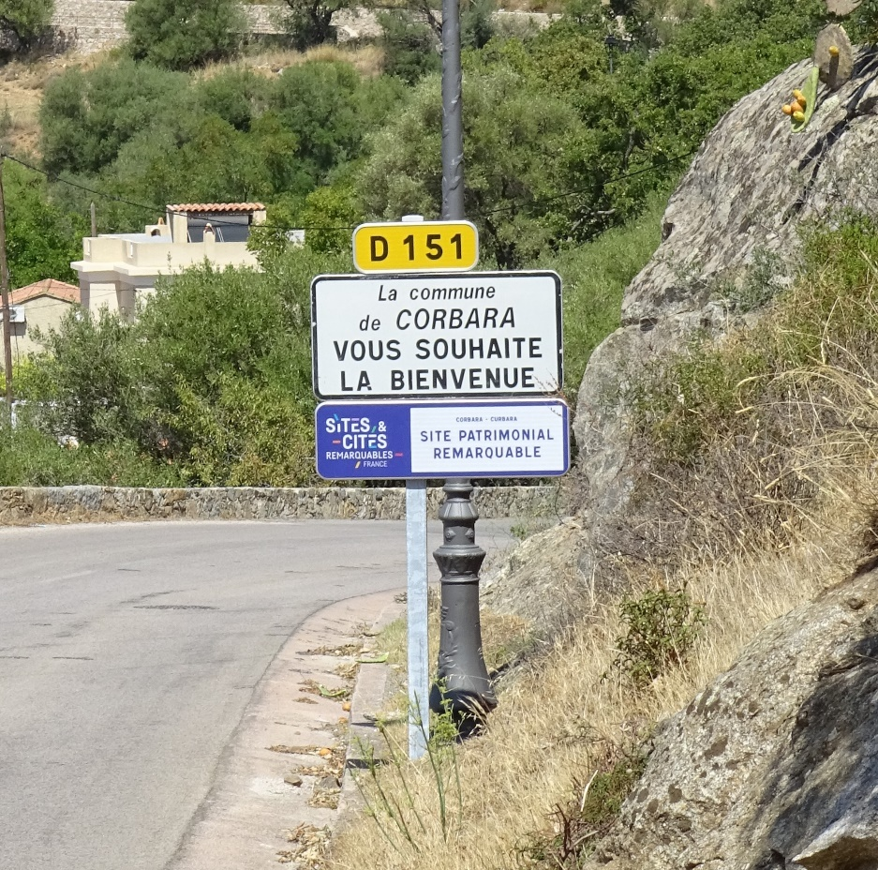
Panneaux d’entrées de villes
Panneau entrée de villes à Corbara
Organisé par Sites & Cités Remarquables de France L’Association des Villes & Pays d’Art & d’Histoire et des Sites Patrimoniaux
Atelier / Plénière – Titre de l’atelier / Plénière
CONGRÈS NATIONAL 2022 – QUARTIERS ANCIENS, ENJEUX CLIMATIQUE & ENVIRONNEMENT
Organisé par Sites & Cités Remarquables de France L’Association des Villes & Pays d’Art & d’Histoire et des Sites Patrimoniaux
Assemblée Générale 2024
REVIVEZ L’ANNEE 2023 EN IMAGES

Slide 49

Nouvelles publications
Catalogue de Formations de
Sites & Cités
Guide de l’adhérent de Sites & Cités
Organisé par Sites & Cités Remarquables de France L’Association des Villes & Pays d’Art & d’Histoire et des Sites Patrimoniaux
Atelier / Plénière – Titre de l’atelier / Plénière
CONGRÈS NATIONAL 2022 – QUARTIERS ANCIENS, ENJEUX CLIMATIQUE & ENVIRONNEMENT
Organisé par Sites & Cités Remarquables de France L’Association des Villes & Pays d’Art & d’Histoire et des Sites Patrimoniaux
Assemblée Générale 2024
REVIVEZ L’ANNEE 2023 EN IMAGES

Slide 50
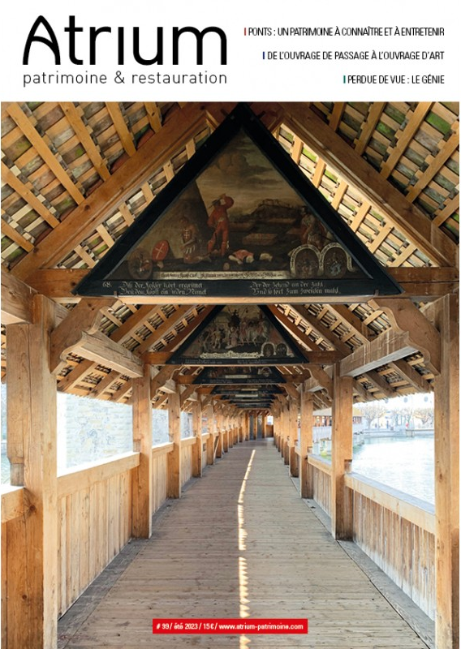
Atrium
Revue 99 d’ Atrium - été 2023
Organisé par Sites & Cités Remarquables de France L’Association des Villes & Pays d’Art & d’Histoire et des Sites Patrimoniaux
Atelier / Plénière – Titre de l’atelier / Plénière
CONGRÈS NATIONAL 2022 – QUARTIERS ANCIENS, ENJEUX CLIMATIQUE & ENVIRONNEMENT
Organisé par Sites & Cités Remarquables de France L’Association des Villes & Pays d’Art & d’Histoire et des Sites Patrimoniaux
Assemblée Générale 2024
REVIVEZ L’ANNEE 2023 EN IMAGES

Slide 51
VALORISER L’EXPERTISE
DES VILLES ET TERRITOIRES A L’ ÉCHELLE
Organisé par Sites & Cités Remarquables de France L’Association des Villes & Pays d’Art & d’Histoire et des Sites Patrimoniaux
Atelier / Plénière – Titre de l’atelier / Plénière
CONGRÈS NATIONAL 2022 – QUARTIERS ANCIENS, ENJEUX CLIMATIQUE & ENVIRONNEMENT
Organisé par Sites & Cités Remarquables de France L’Association des Villes & Pays d’Art & d’Histoire et des Sites Patrimoniaux
Assemblée Générale 2024
REVIVEZ L’ANNEE 2023 EN IMAGES

Slide 52


Nouvel appel à projets « Patrimoine et coopération décentralisée » 2023-2025
Villes d’Antigua Guatemala et de Saint-Pierre-de-la-Martinique, retenues dans le premier appel à projets « Patrimoines et coopération décentralisée »
Organisé par Sites & Cités Remarquables de France L’Association des Villes & Pays d’Art & d’Histoire et des Sites Patrimoniaux
Atelier / Plénière – Titre de l’atelier / Plénière
CONGRÈS NATIONAL 2022 – QUARTIERS ANCIENS, ENJEUX CLIMATIQUE & ENVIRONNEMENT
Organisé par Sites & Cités Remarquables de France L’Association des Villes & Pays d’Art & d’Histoire et des Sites Patrimoniaux
Assemblée Générale 2024
REVIVEZ L’ANNEE 2023 EN IMAGES

Slide 53

Semaine de formation internationale
Les participants de la 9ème édition de la Semaine de formation internationale à la salle San Subra de la ville de Toulouse lors de la journée d’ouverture
12 juin 2023
Organisé par Sites & Cités Remarquables de France L’Association des Villes & Pays d’Art & d’Histoire et des Sites Patrimoniaux
Atelier / Plénière – Titre de l’atelier / Plénière
CONGRÈS NATIONAL 2022 – QUARTIERS ANCIENS, ENJEUX CLIMATIQUE & ENVIRONNEMENT
Organisé par Sites & Cités Remarquables de France L’Association des Villes & Pays d’Art & d’Histoire et des Sites Patrimoniaux
Assemblée Générale 2024
REVIVEZ L’ANNEE 2023 EN IMAGES

Slide 54

Projet Amérique Latine
Mission en Equateur et Colombie, du 18 au 24 avril 2023
Organisé par Sites & Cités Remarquables de France L’Association des Villes & Pays d’Art & d’Histoire et des Sites Patrimoniaux
Atelier / Plénière – Titre de l’atelier / Plénière
CONGRÈS NATIONAL 2022 – QUARTIERS ANCIENS, ENJEUX CLIMATIQUE & ENVIRONNEMENT
Organisé par Sites & Cités Remarquables de France L’Association des Villes & Pays d’Art & d’Histoire et des Sites Patrimoniaux
Assemblée Générale 2024
REVIVEZ L’ANNEE 2023 EN IMAGES

Slide 55


Territoires Palestiniens
Rapport sur les politiques palestiniennes en faveur du patrimoine
Atelier « Patrimoine, culture et tourisme », 5è Assises de la coopération franco-palestinienne, du 7 au 9 mai 2024
Organisé par Sites & Cités Remarquables de France L’Association des Villes & Pays d’Art & d’Histoire et des Sites Patrimoniaux
Atelier / Plénière – Titre de l’atelier / Plénière
CONGRÈS NATIONAL 2022 – QUARTIERS ANCIENS, ENJEUX CLIMATIQUE & ENVIRONNEMENT
Organisé par Sites & Cités Remarquables de France L’Association des Villes & Pays d’Art & d’Histoire et des Sites Patrimoniaux
Assemblée Générale 2024
REVIVEZ L’ANNEE 2023 EN IMAGES

Slide 56

Roumanie
Mission en Roumanie « Ateliers interprétation et valorisation du patrimoine », les 27 et 28 juin 2023
Organisé par Sites & Cités Remarquables de France L’Association des Villes & Pays d’Art & d’Histoire et des Sites Patrimoniaux
Atelier / Plénière – Titre de l’atelier / Plénière
CONGRÈS NATIONAL 2022 – QUARTIERS ANCIENS, ENJEUX CLIMATIQUE & ENVIRONNEMENT
Organisé par Sites & Cités Remarquables de France L’Association des Villes & Pays d’Art & d’Histoire et des Sites Patrimoniaux
Assemblée Générale 2024
REVIVEZ L’ANNEE 2023 EN IMAGES

Slide 57

Création de « Sites & Cités International »
Plateforme en ligne « sites & Cités International »
Organisé par Sites & Cités Remarquables de France L’Association des Villes & Pays d’Art & d’Histoire et des Sites Patrimoniaux
Atelier / Plénière – Titre de l’atelier / Plénière
CONGRÈS NATIONAL 2022 – QUARTIERS ANCIENS, ENJEUX CLIMATIQUE & ENVIRONNEMENT
Organisé par Sites & Cités Remarquables de France L’Association des Villes & Pays d’Art & d’Histoire et des Sites Patrimoniaux
Assemblée Générale 2024
REVIVEZ L’ANNEE 2023 EN IMAGES

Slide 58


Organisé par Sites & Cités Remarquables de France L’Association des Villes & Pays d’Art & d’Histoire et des Sites Patrimoniaux
Atelier / Plénière – Titre de l’atelier / Plénière
CONGRÈS NATIONAL 2022 – QUARTIERS ANCIENS, ENJEUX CLIMATIQUE & ENVIRONNEMENT
Organisé par Sites & Cités Remarquables de France L’Association des Villes & Pays d’Art & d’Histoire et des Sites Patrimoniaux
Assemblée Générale 2024
REVIVEZ L’ANNEE 2023 EN IMAGES

